Slide 1
Thiết kế số (Digital Logic Design)
Người trình bày:
Tiến sỹ Hoàng Mạnh Thắng

Slide 2
Tóm tắt nội dung môn học
Giới thiệu hệ thống số | Chương 1 | 1 bài
Giới thiệu về mạch số | Chương 2 | 5 bài
Công nghệ thực hiện mạch số | Chương 3 | 2 bài
Thực hiện tối ưu | Chương 4 | 6 bài
Biểu diễn số và các mạch số học | Chương 5 | 5 bài
Mạch tổ hợp | Chương 6 | 4 bài
Flip-Flop, Thanh ghi, và Bộ đếm | Chương 7 | 8 bài
Mạch tuần tự đồng bộ () FSMD | Chương 8 | 9 bài

Slide 3
Cách đánh giá kết quả học
Tham gia lớp học | 0%-
2 bài kiểm tra giữa kỳ | 30%
Bài tập về nhà (theo nhóm) | 20%
Bài thi cuối kỳ | 50%
Tổng | 100%
Chú ý: % đánh giá theo bảng trên có thể được thay đổi

Slide 4
Chương I Giới thiệu về thiết kế số

Slide 5
Thiết kế số Giới thiệu về thiết kế số
Người trình bày:
Tiến sỹ Hoàng Mạnh Thắng

Slide 6
Phần cứng số (Digital Hardware)
Các mạch logic được dùng để xây dựng các máy tính số cũng như các thiết bị điện tử số khác
Sự bùng phát về khả năng số bắt đầu vào khoảng cuối thập niên 60 và đầu 70 với:
Kích thước transistor nhỏ
Kích thước chip lớn hơn
Kích thước transitstor/chip lớn ➔dễ ràng thực hiện nhiều chức năng hơn, nhưng phức tạp trong quá trình thiết kế.

Slide 7

Phần cứng số (Digital Hardware)
Mạch tích hợp được xây dựng trên khối silic
Các khối silic được cắt và được đóng gói để thành CHIP
Trên một CHIP có đến hàng triệu transistor

Slide 8
Thiết kế số phức tạp ra sao ?
Sự phức tạp vượt qua khả năng của con người:
Hiện nay là 16 triệu transistor/cm²
Trong 10 năm tới sẽ là 100 triệu transistor/cm²
Sự phức tạp này đòi hỏi có các kỹ thuật thiết kế dựa vào máy tính
Hầu hết công việc thiết kế dựa trên CAD (Computer-Aided Design)

Slide 9
Hai tiếp cận thiết kế
Truyền thống:
Dựa trên các mô hình toán học
Các tiếp cận phân tích
Cung cấp cái nhìn đầy đủ và hiểu biết về vấn đề
Hữu ích đối với các vấn đề nhỏ, nhưng không dễ với các vấn đề lớn
Dùng CAD:
Phần mềm dựa trên các mô hình toán học và tiếp cận phân tích
Rõ ràng cho người dùng
Có nhiều chi tiết được rút ngắn gọn
Các vấn đề thực tế lớn được giải quyết đơn giản

Slide 10
So sánh các tiếp cận thiết kế
Dùng CAD là rất cần thiết
Nhìn và hiểu thấu đáo về vấn đề trong cách tiếp cận truyền thống vẫn là rất quan trọng:
Khái niệm hóa vẫn được dùng phương pháp truyền thống
Sử dụng hiệu quả CAD yêu cầu hiểu rõ những gì CAD thực hiện
Sử dụng các lựa chọn thiết kế yêu cầu hiểu thấu đáo

Slide 11
Các loại CHIP
Các chip chuẩn:
Cụ thể là họ 7400
Chứa số lượng nhỏ transistor (<100)
Thực hiện những chức năng đơn giản
Các linh kiện logic có thể lập trình (Programmable Logic Design-PLD):
Chứa các phần tử mạch logic và các liên kết có thể lập trình
Mạch chức năng nào đó có thể được xây dựng bởi người dùng
Việc thiết kế với PLD được thực hiện thông qua CAD tool

Slide 12
Các loại CHIP (cont.)
Các Chip được thiết kế có thể chỉnh sửa (custom-designed chips):
Điển hình là mảng logic lập trình FPGA
Được tối ưu hóa cho mục đích chuyên dụng
Chứa lượng lớn mạch logic
Chi phí sản xuất cao
Để giảm chi phí ➔ phải sản xuất số lượng lớn

Slide 13
Quá trình thiết kế
Sản phẩm yêu cầu
Chỉ ra các
thông số
Thiết kế thử
Mô phỏng
Tái thiết kế
Thiết kế đúng chứa ?
no
(1)
yes

Slide 14
Quá trình thiết kế (cont.)
(1)
Thự hiện prototype
Chỉnh sửa
Kiểm tra
Sửa chữa nhỏ ?
Thiết kế lại
Đáp ứng yêu
cầu kỹ thuật chưa ?
no
Sản phẩm thiết kế
yes

Slide 15
Môn này mang lại gì cho bạn ?
Hiểu các khái niệm và các mô hình, thuật toán và các quá trình liên quan đến thiết kế mạch logic
Môn này trang bị kiến thức làm cơ sở cho các môn khác và cho định hướng nghề nghiệp
Cung cấp kỹ năng giải quyết vấn đề gồm:
Mô tả và giải quyết các vấn đề mới
Cần cọ sát vấn đề ➔ nâng cao kỹ năng giải quyết vấn đề
Diễn tả giải pháp một cách rõ ràng và chính xác
Làm quen với thực tế thiết kế mạch số

Slide 16
Chương II Giới thiệu về mạch số

Slide 17
Thiết kế số Giới thiệu về mạch số: các biến, hàm, bảng trân lý, cổng logic và các mạng logic
Người trình bày:
Tiến sỹ Hoàng Mạnh Thắng
TexPoint fonts used in EMF: AAAAA

Slide 18
Mạch logic
Mạch logic thực hiện các hoạt động trên các tín hiệu số:
Được thực hiện dưới dạng mạch điện tử với giá trị là các tín hiệu giới hạn về các biến có giá trị rời rạc
Mạch logic nhị phân chỉ có 2 giá trị, 0 và 1
Dạng tổng quát của mạch logic là mạng chuyển mạch
X₁
Y₁
X₂
Y₂
Mạng chuyển mạch
X₃
Y₃
X_{m}
Y_{m}
Các giá trị rời rạc

Slide 19
Đại số Boolean
Ứng dụng trực tiếp vào mạng chuyển mạch:
Làm việc với thiết bị 2 trạng thái ➔ đại số Boolean 2 giá trị
Dùng các biến Boolean (X,Y...) để biểu diễn đầu vào và đầu ra của mạng chuyển mạch
Biến chỉ có thể nhận một trong 2 giá trị, 0 hoặc 1
Các biến này ko phải là các số nhị phân, đơn giản nó chỉ là biểu diễn 2 trạng thái của biến Boolean,
Nhìn chung, nó không là điện áp, mặc dù, trong một số mạch điện, nó được dùng để biểu diễn mức điện áp cao/thấp ở đầu vào hoặc đầu ra,

Slide 20
Các biến và các hàm
Phần tử nhị phân đơn giản nhất là chuyển mạch có 2 trạng thái
Nếu một chuyển mạch được điều khiển bởi một biến x. Ta nói rằng, chuyển mạch đóng nếu x=1 và ngắt nếu x=0
S
x=0
x=1
x

Slide 21
Các biến và các hàm (cont.)
Giả sử dùng chuyển mạch để điều khiển đèn:
Đầu ra được định nghĩa là trạng thái của đèn L;
L=1 ➔ đèn sáng,
L=0 ➔ đèn tắt
Trạng thái của đèn là hàm của x; L(x)=x
L(x): hàm logic
x: biến vào
S
E
x

Slide 22
Các biến và các hàm (cont.) - AND
Xét trường hợp 2 chuyển mạch được dùng để bật/tắt đèn
Theo cách đấu nối tiếp thì đèn chỉ sáng khi cả 2 chuyển mạch cùng được đóng:
L(x₁,x₂)=x₁.x₂
L=1 iff x₁=1 AND x₂=1
S
S
E
x₁
x₂

Slide 23
Các biến và các hàm (cont.) - OR
Xét trường hợp 2 chuyển mạch được dùng để bật/tắt đèn
Theo cách đấu song song thì đèn chỉ sáng khi 1 trong 2 chuyển mạch, hoặc cả 2 được đóng:
L(x₁,x₂)=x₁+x₂
L=1 if x₁=1 OR x₂=1
S
x₁
S
E
x₂

Slide 24
Các biến và các hàm (cont.) – nối hỗn hợp AND và OR
Nối hỗn hợp sẽ cho ra các hàm logic đa dạng
L(x₁,x₂)=(x₁+x₂ ) x₃
S
x₁
S
S
x₃
E
x₂

Slide 25
Các biến và các hàm (cont.) – nối hỗn hợp AND và OR
Hàm logic gì đây ?
S
S
x₁
x₃
S
S
E
x₂
x₃
L(x₁,x₂,x₃,x₄)=(x₁x₂ )+( x₃ x₄)

Slide 26
Các biến và các hàm (cont.) – NOT
Như đã thấy, đèn sáng khi x=1, vậy bây giờ ngược lại thì:
Nghịch đảo
L(x)=1 if x=0 và L(x)=0 if x=1
Hay L(x)=x’
Ký hiệu: , x’, hay NOT x
x
R
E
S
x

Slide 27




Các biến và các hàm (cont.) – Nghịch đảo của hàm
Có thì nghịch đảo của hàm f() sẽ là:
Ví dụ:

Slide 28
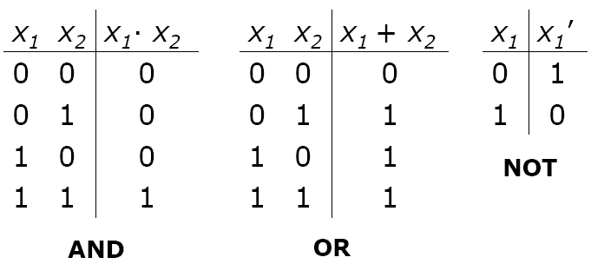
Bảng trân lý (truth table)
Liệt kê thành bảng để mô tả đầy đủ cho một hàm logic
Giá trị kết quả của hàm là tổ hợp của các đầu vào

Slide 29
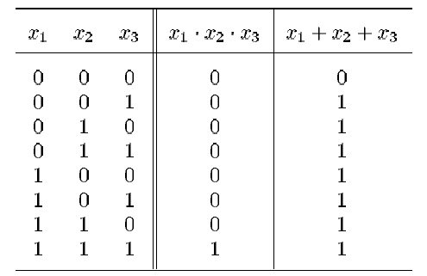
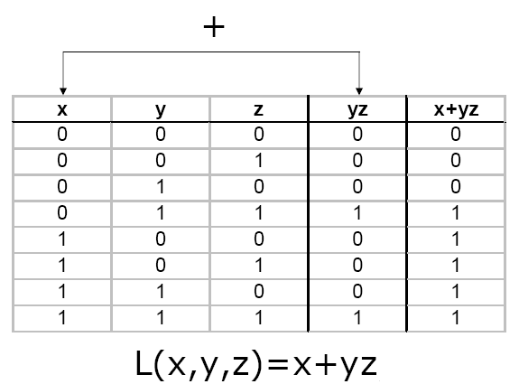
Bảng trân lý (truth table) – Hàm 3 biến

Slide 30
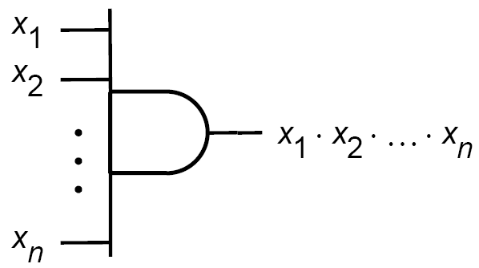
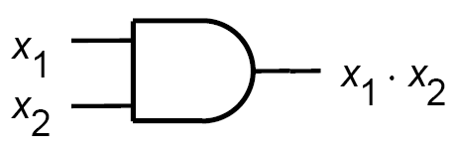
Cổng logic và mạng
Các phép AND, OR hay NOT có thể được thực hiện bằng mạch điện, và mạch điện đó được gọi là cổng logic
Cổng logic có thể có nhiều đầu vào, một đầu ra là hàm của các đầu vào
AND gates

Slide 31
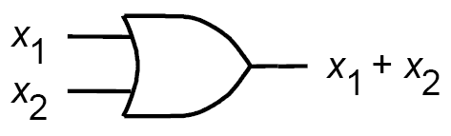
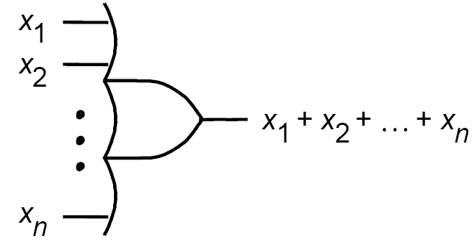
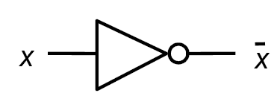
Cổng logic và mạng
OR gates
NOT gates

Slide 32
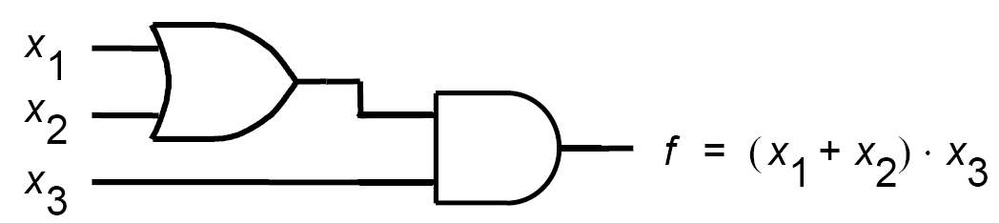
Cổng logic và mạng
Mạch lớn hơn được xây dựng dựa trên các cổng logic cơ bản và được gọi là mạng logic hay mạch logic

Slide 33
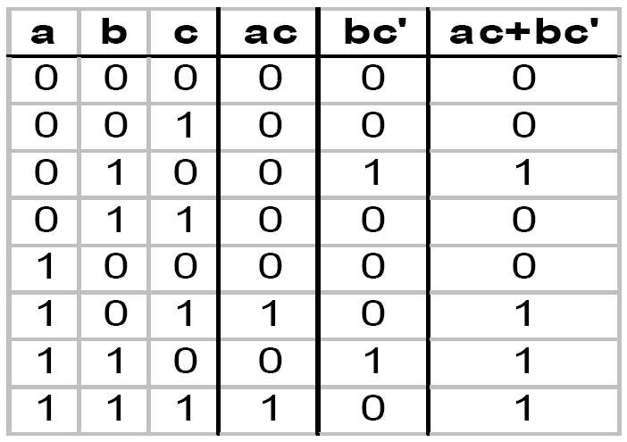
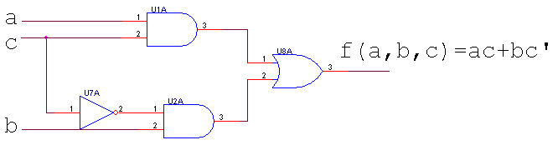
Cổng logic và mạng
Vẽ bảng trân lý và vẽ mạch logic cho hàm

Slide 34
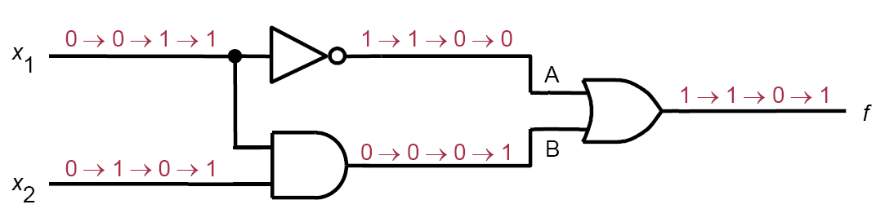
Phân tích mạng logic
Phân tích là việc ngược lại của thiết kế
Để phân tích hàm chức năng của một mạng logic, tất cả các khả năng đầu vào được đưa vào để lấy kết quả ra.
f(x₁,x₂)=x₁x₂+\x₁

Slide 35
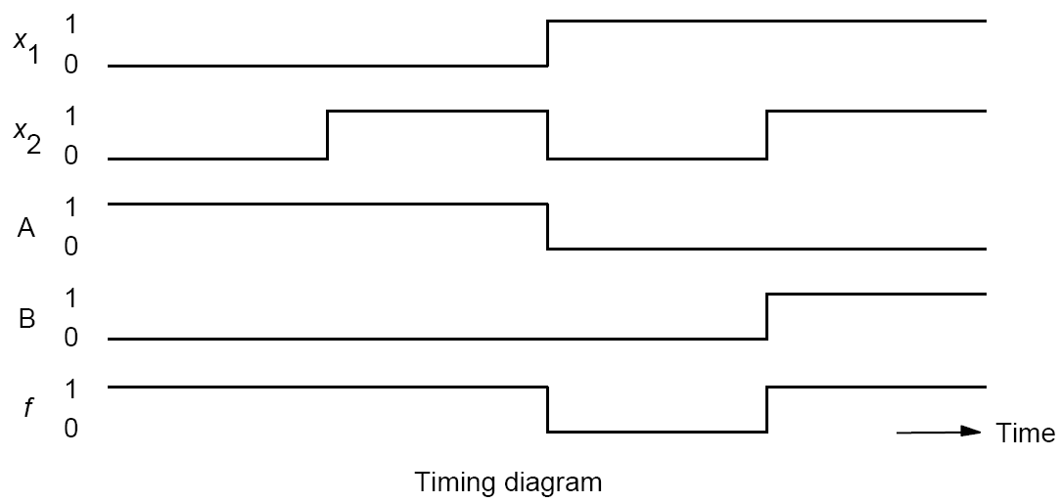
Phân tích mạng logic (cont.)
Để phân tích, các biến đầu vào và đầu ra có thể được biểu diễn dưới dạng biểu đồ thời gian

Slide 36
Thiết kế số Giới thiệu về mạch số: Tổng hợp mạch dùng AND, OR và NOT
Người trình bày:
Tiến sỹ Hoàng Mạnh Thắng
TexPoint fonts used in EMF: AAAAA

Slide 37
Ví dụ thiết kế mạch logic
Thiết kế mạch logic với một đầu ra f và 3 đầu vào: x, y, z
f(x,y,x)=1 nếu x=1 đồng thời với y=1 hoặc z=1 hoặc cả hai
Các tổ hợp có thể:
x=1, y=1, z=1 ➔ xyz
x=1, y=1, z=0 ➔ xyz’
x=1, y=0, z=1 ➔ xy’z
Hàm f(x,y,z) được viết dưới dạng tổng của các tích: f(x,y,z)=xyz+xyz’+xy’z

Slide 38
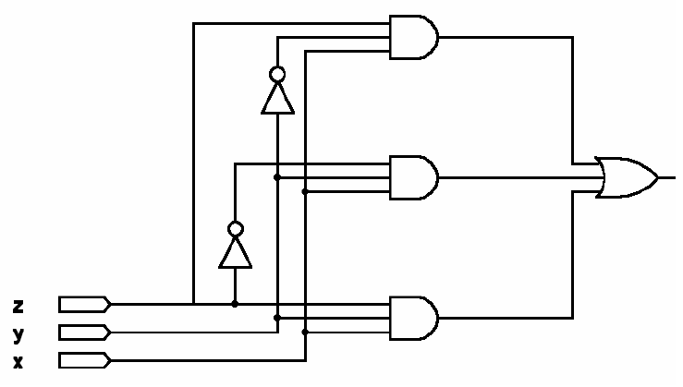
Ví dụ thiết kế mạch logic (cont.)
f(x,y,z)=xyz+xyz’+xy’z

Slide 39
Ví dụ thiết kế mạch logic (cont.)
Thực hiện mạch cho hàm f(x,y,z)=xyz+xyz’+xy’z như trên là đúng, nhưng chưa phải là đơn giản nhất
Từ 14.a ➔ f(x,y,z)=xy+xy’z
Từ 12.a ➔ f(x,y,z)=x(y+y’z)
Từ 16.a ➔ f(x,y,z)=x(y+z)

Slide 40
Ví dụ thiết kế mạch logic (cont.)
Dễ thấy rằng, mạch này có chi phí (cổng logic và kết nối) thấp hơn mạch cùng chức năng được đưa ra lúc trước
Quá trình tạo ra mạch từ hàm thể hiện chức năng gọi là tổng hợp mạch
Việc tạo mạng dùng các cổng AND-OR từ bảng chân lý là một trong nhiều kỹ thuật tổng hợp được dùng nhiều sau này

Slide 41
Tổng hợp mạch logic
Nếu một hàm f được mô tả bởi bảng chân lý thì biểu thức tạo ra hàm f có thể được nhận lại bằng cách:
Xét tất cả các tổ hợp ở đó có f=1, hoặc
Xét tất cả các tổ hợp ở đó có f=0,
Đây là một ứng dụng của tính đối ngẫu

Slide 42
Minterms
Đối với một hàm có n biến, f(...), một minterm của f là tích của n biến, trong đó mỗi biến xuất hiện một lần dưới dạng bất kỳ (nguyên biến hoặc nghịch đảo của biến), nhưng không phải cả hai
f(a,b,c) – ví dụ minterm là: abc, a’bc, abc’
f(a,b,c) – ví dụ không phải là minterm: ab,c’, a’c,
Một hàm n biến có 2^{n} minterm

Slide 43
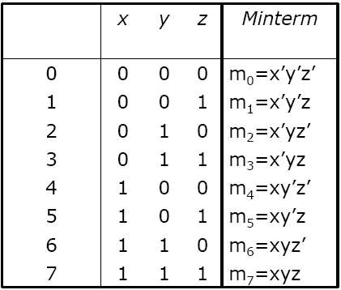
Minterms
Mỗi hàng của bảng ứng với một minterm
Khi một hàm được viết dưới dạng tổng các minterm thì dạng đó được gọi là chuẩn tổng của các tích (Sum-Of-Product-SOP)
Số hàng

Slide 44
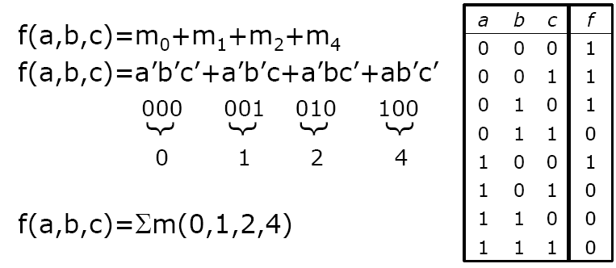
Biểu diễn hàm dùng minterm
Một hàm có thể được biểu diễn dưới dạng tổng của các minterm

Slide 45
Các biểu diễn dùng minterm
Viết ký hiệu theo minterm và ngược lại của cá hàm sau:
f(a,b,c)=abc+a’bc+abc’+a’b’c
f(a,b,c)=Σm(1,5,6,7)

Slide 46
Tổng hợp logic
Tính đối ngẫu gợi ý rằng: nếu có thể tổng hợp một hàm f bằng cách xem xét các hàng có f=1 thì cũng có thể tổng hợp hàm đó bằng cách xem xét các hàng có f=0
Theo cách dùng nghịch đảo các minterm, nó được gọi là maxterm

Slide 47
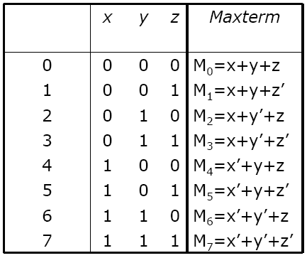
Maxterms
Mỗi hàng của bảng tương ứng với một maxterm
Khi một hàm được viết dưới dang tích của các maxterm thì nó được gọi là chuẩn tích của các tổng (Product-Of-Sum)
Số hàng

Slide 48
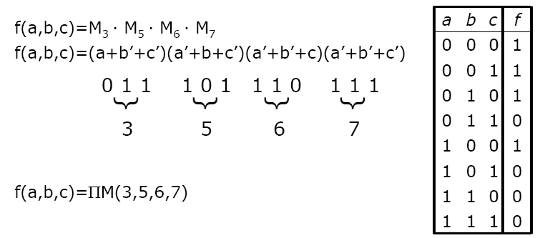
Biểu diễn dưới dạng maxterm
Một hàm có thể được biểu diễn dưới dạng tổng của các maxterm

Slide 49
Các ví dụ cho biểu diễn maxterm
Viết ký hiệu theo minterm và ngược lại của cá hàm sau:
f(a,b,c)=(a+b+c)(a’+b+c)(a+b+c’)(a’+b’+c)
f(a,b,c)=πM(1,5,6,7)

Slide 50
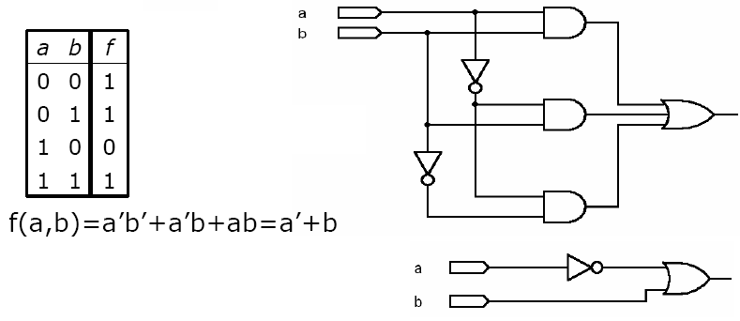
SOP và tối thiểu hóa
Một hàm được biểu diễn dưới dạng SOP hay POS có thể ở dạng chưa tối thiểu (minimal)

Slide 51
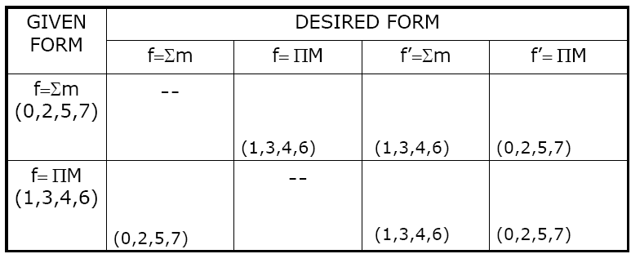
Chuyển đổi giữa minterm và maxterm
Có thể chuyển theo bảng như sau:
(3 biến)
Dùng các số
vắng mặt trong
danh sách minterm
Dùng các số
vắng mặt trong
danh sách minterm
Dùng các số trong danh sách minterm
Dùng các số
vắng mặt trong
danh sách maxterm
Dùng các số trong danh sách maxterm
Dùng các số
vắng mặt trong
danh sách maxterm

Slide 52
Thiết kế số Giới thiệu về mạch số: Các ví dụ thiết kế
Người trình bày:
Tiến sỹ Hoàng Mạnh Thắng
TexPoint fonts used in EMF: AAAAA

Slide 53
Các ví dụ thiết kế
Mạch logic cung cấp lời giải cho một vấn đề, đôi khi là phức tạp và khó thiết kế
Không quan tâm đến mức độ phức tạp, các vấn đề cơ sở thiết kế phải được giải quyết:
Chỉ ra hoạt động của mạch
Tổng hợp và thực hiện mạch
Kiểm tra và xác nhận hoạt động của mạch

Slide 54
Điều khiển đèn có 3 cửa
Giả sử một phòng có 3 cửa, mỗi cửa có 1 chuyển mạch. Đèn trong phòng được điều khiển như sau:
Đặt x,y,z là trạng thái của các chuyển mạch
Đèn tắt nếu chuyển mạch mở
Đóng bất kỳ chuyển mạch nào thì đèn sáng, nếu đóng tiếp chuyển mạch khác thì đèn tắt
Đèn bật nếu bất kỳ chuyển mạch nào đó đóng và tắt nếu hai (hoặc không) chuyển mạch nào đóng
Đèn bật nếu tất cả 3 chuyển mạch đóng

Slide 55
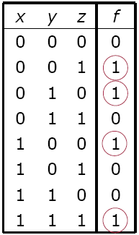
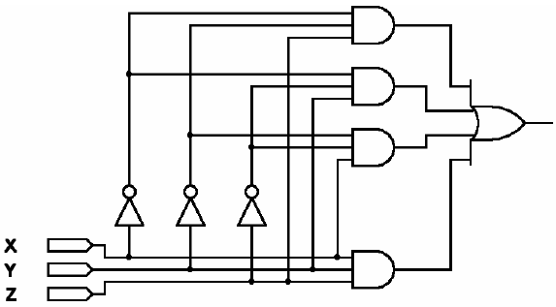
Điều khiển đèn có 3 cửa (cont.)
f(x,y,z)=m₁+ m₂+ m₄+ m₇
f(x,y,z)=x’y’z+x’yz’+xy’z’+xyz
Biểu diễn dưới dạng tổng của các tích

Slide 56
Mạch bộ ghép kênh
Mạch này dùng để chọn dữ liệu từ một trong số các nguồn dữ liệu đầu vào
Thiết kế mạch có một đầu ra f có mức logic giống với một trong hai đầu vào x hoặc y tùy theo giá trị của đầu vào điều khiển s:
Nếu s=0 ➔ f=x
Nếu s=1 ➔ f=y
Như vậy f là hàm của 3 biến (s,x,y)
Mô tả hàm dùng bảng chân lý 3 biến

Slide 57
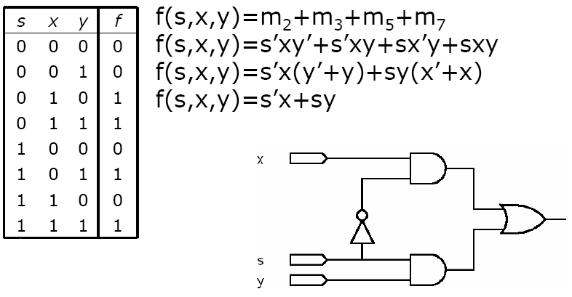
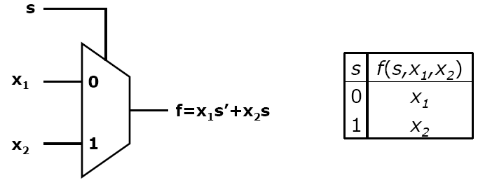
Mạch bộ ghép kênh (cont.)

Slide 58
Ví dụ Cảnh báo an toàn xe ôtô
Thiết kế bộ cảnh báo an toàn với 4 biến vào:
Cửa đóng (D)
Chìa khóa cắm trong ổ (K)
Áp lực lên ghế (S)
Thắt dây an toàn (B)
Đầu ra là tín hiệu cảnh báo (A) được bật nếu:
Chìa khóa được cắm vào ổ và cửa không được đóng
Của được đóng và chìa khóa vẫn để trong ổ và lái xe đã ngồi và dây an toàn chưa được thắt

Slide 59
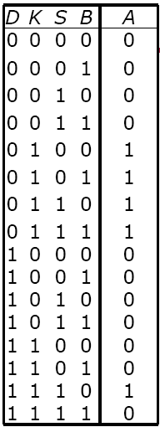
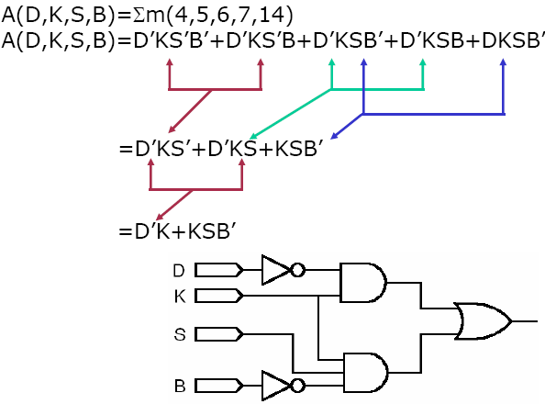
Cảnh báo an toàn xe ôtô (cont.)

Slide 60
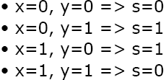
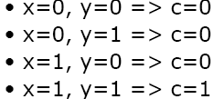
Mạch cộng - bài tập
Thiết kế mạch cộng 2 đầu vào dạng bit,x và y và tạo ra 2 đầu ra dạng bit, s và c:
s: bit tổng
c: bit nhớ

Slide 61
Mạch xác định số đông
Thiết kế mạch với 3 đầu vào (x,y,z) và 1 đầu ra f. f=1 nếu số đầu vào bằng 1 nhiều hơn số đầu vào bằng 0

Slide 62
Thiết kế số Giới thiệu về mạch số: Sử dụng CAD và VHDL
Người trình bày:
Tiến sỹ Hoàng Mạnh Thắng
TexPoint fonts used in EMF: AAAAA

Slide 63
Giới thiệu công cụ CAD
Một hệ thống CAD thường kèm theo các công cụ sau:
Đưa thiết kế vào (design entry)
Tổng hợp và tối ưu hóa
Mô phỏng
Thiết kế lớp vật lý

Slide 64
Đưa thiết kế vào
Là quá trình đưa biểu diễn mạch điện trong hệ thống CAD
Thường có 3 phương pháp đưa vào:
Dùng bảng chân lý: dưới dạng text hoặc vẽ dạng sóng biểu diễn đầu vào và đầu ra mong muốn
Vẽ mạch điện logic
Dùng ngôn ngữ mô tả phần cứng như VHDL, Verilog

Slide 65
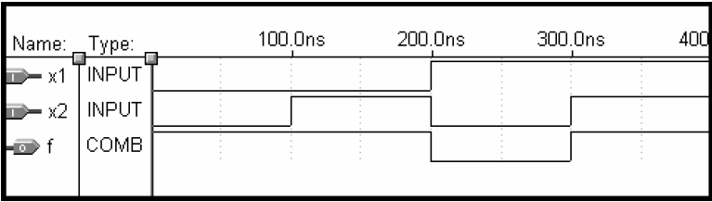
Đưa thiết kế vào:dùng bảng chân lý
Thường dùng phần biên dịch để đưa vào sơ đồ thời gian mô tả hàm mong muốn cho mạch logic
Hệ thống CAD chuyển đổi sơ đồ thời gian này thành các cổng logic tương đương
Không phù hợp cho mạch lớn, nhưng có thể dùng cho phần mạch chức năng nhỏ

Slide 66
Đưa thiết kế vào:vẽ mạch (schematic capture)
Đây là cách thông thường khi dùng CAD
Schematic: là sơ đồ mạch dùng các phần tử mạch (cổng logic) dưới dạng đồ họa. Chúng được nối với nhau bằng các đường dây
Công cụ cung cấp một tập hợp các ký hiệu biểu diễn các loại cổng với các đầu vào ra khác nhau. Hay gọi là thư viện
Các mạch thiết kế trong các phần trước có thể được biểu diễn dưới dạng đồ họa và được dùng trong các mạch lớn. Được xem như thiết kế phân cấp (hierarchical design) dùng trong các thiết kế lớn và phức tạp

Slide 67
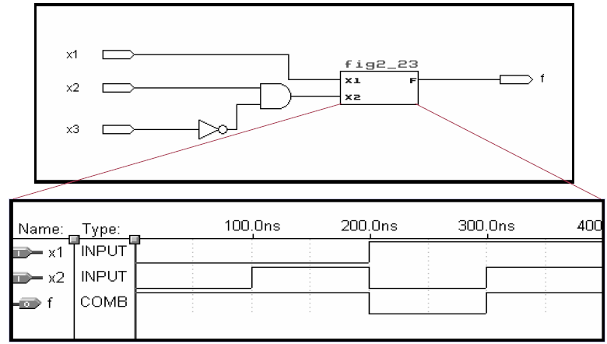
Đưa thiết kế vào:vẽ mạch (schematic capture)

Slide 68
Đưa thiết kế vào:Ngôn ngữ mô tả phần cứng (Hardware Description Language- HDL)
HDL tương tự chương trình máy tính ngoại trừ nó được dùng để mô tả phần cứng
Các loại HDL thông dụng:
VHLD (VHSIC Hardware Description Language)
Verilog
Các ngôn ngữ khác (các nhà cung cấp)
VHDL và Verilog được chuẩn hóa➔ dùng thuận tiện trong các CAD tools và các loại chip khác nhau

Slide 69
Tổng hợp mạch (synthesis)
Công cụ tổng hợp mach của CAD thực hiện việc tạo ra mạch logic từ các mô tả trạng thái của chức năng mong muốn
Chuyển đổi từ VDHL sang mạch logic là một phần của chức năng tổng hợp mạch
Công cụ của CAD ko những tổng hợp mạch mà còn có thể tối ưu mạch logic: Tối ưu theo kích thước và/hoặc tốc độ (logic optimization)
Cuối cùng chuyển mạch logic thành các phần tử transitor ứng với công nghệ nào đó (CMOS..) và quá trình layout được thực hiện.

Slide 70
Mô phỏng
Cho thấy hoạt động của mạch so với yêu cầu (verify)
Người dùng đưa đầu vào và CAD sẽ tạo ra đầu ra, thường dưới dạng biểu thời gian. Nó được so sánh với đầu ra theo yêu cầu thiết kế.
Trong mô phỏng, các tín hiệu lan truyền trong mạch với thời gian trễ không đáng kể. Cần mô phỏng liên quan đến thời gian trễ (timing simulator)

Slide 71
Giới thiệu về VHDL
Người thiết kế mô tả mạch logic dưới dạng mã của VHDL
Chương trình dịch của VHDL thực hiện chuyển mô tả đó thành mạch logic
Biểu diễn tín hiệu số trong VHDL:
Tín hiệu số được mô tả ở dạng đối tượng dữ liệu (data object)
VHDL có kiểu dữ liệu BIT, với 2 giá trị 0 và 1

Slide 72
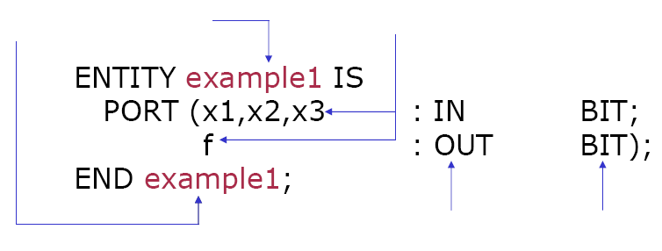
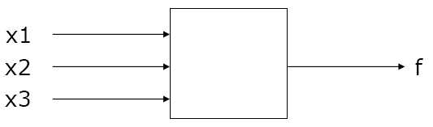
Viết một đoạn mã VHDL đơn giản
Việc đầu tiên là khai báo tín hiêu vào và ra
Được thực hiện bằng khai báo ENTITY
Tên của phần tử
Tên của ENTITY
Tên các cổng
Chỉ ra tín hiệu vào và ra (PORT)
Chế độ vào và/hoặc ra
Kiểu của tín hiệu
Mode của cổng
Kiểu dữ liệu

Slide 73
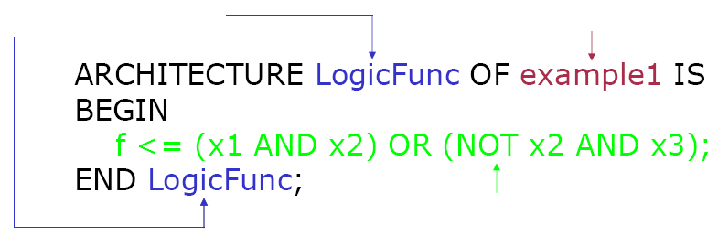
Viết một đoạn mã VHDL đơn giản (cont.)
Entity chỉ ra tín hiệu vào và ra mà ko chỉ ra chức năng của mạch.
Chức năng của mạch được chỉ ra bởi định nghĩa ARCHITECTURE
Tên của architecture
Hàm của entity này
Mô tả hàm chức năng

Slide 74
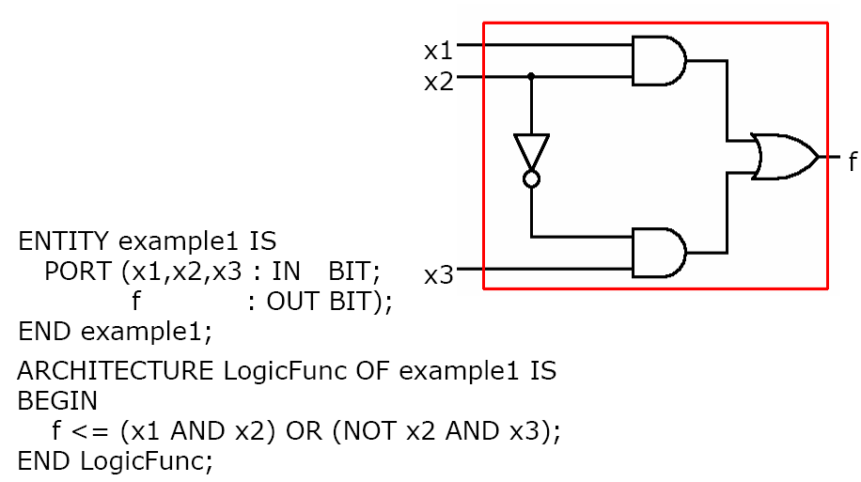
Hoàn thành đoạn mã VHDL
Tên của architecture
Hàm của entity này
Mô tả hàm chức năng

Slide 75
Các toán tử Boolean trong VHDL
Các toán tử AND, OR, NOT, XOR, XNOR, NAND, NOR
Phép gán là “<=“ với biến đầu ra được đặt bên trái
Trong VHDL, biểu thức logic được gọi là simple assignment expression

Slide 76
Bài tập: viết đoạn mã VHDL
Viết đoạn mã VHDL (entity và architecture) để thực hiện mạch cộng, lấy tên entity là Add và tên architecture là AddFunc
Viết đọan mã cho mạch tìm số đông với tên entity là Majority và tên architecture là Majorityfunc

Slide 77
Chương 3 Thực hiện tối ưu hàm logic:
TexPoint fonts used in EMF: AAAAA

Slide 78
Thiết kế số Thực hiện tối ưu hàm logic: Bìa Karnaugh và dạng tối thiểu tổng các tích
Người trình bày:
TS. Hoàng Mạnh Thắng
TexPoint fonts used in EMF: AAAAA

Slide 79
Bìa Karnaugh (K-map)
K-map cung cấp cách thực hiện tối thiểu hóa dạng tổng các tích hay tích các tổng dưới dạng đồ họa
Các minterm có thể được kết hợp với nhau khi chúng khác nhau duy nhất một biến
f(x,y,z)=xyz+xyz’=xy(z+z’)=xy(1)=xy
K-map mô tả việc kết hợp này bằng hình

Slide 80
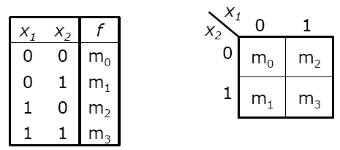
Bìa Karnaugh (cont.)
K-map thay thế cho bảng chân lý khi biểu diễn một biểu thức
K-map chứa các cell tương ứng với hàng của bảng chân lý
Mỗi cell tương ứng với một minterm
Ví dụ:

Slide 81
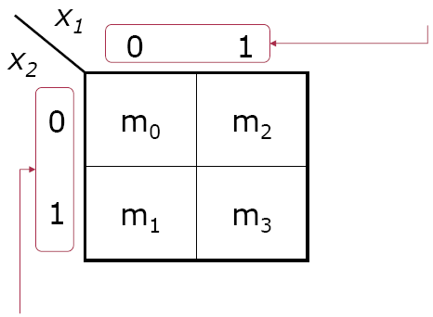
Bìa Karnaugh (cont.)
Các giá trị cho biến thứ nhất
Các giá trị cho biến thứ 2

Slide 82
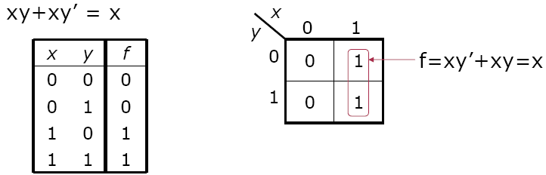
Nhóm trong bìa Karnaugh
Các minterm gần nhau được khoanh vuông khi chúng chỉ khác nhau duy nhất một biến
Các minterm được khoanh có giá trị “1” và là lân cận của nhau trong bảng
Khoanh 2 giá trị 1 tương ứng loại bỏ được một biến ở biểu thức

Slide 83
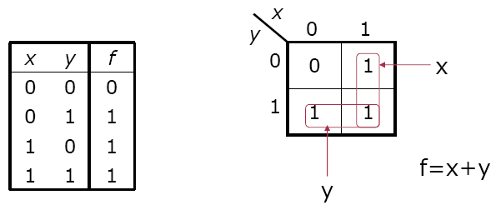
Ví dụ nhóm bìa Karnaugh
Hai ô dưới cùng khác nhau duy nhất biến x, 2 ô bên cạnh khác nhau duy nhất biến y.

Slide 84
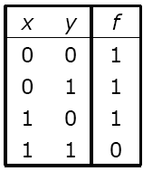
Bài tập: nhóm bìa Karnaugh
Vẽ K-map và đưa ra biểu thức logic tối thiểu cho bảng chân lý sau
Sau đó đưa ra nhóm cho K-map

Slide 85
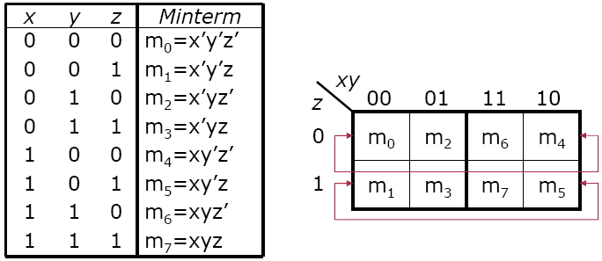
K-map ba biến
K-map 3 biến được xây dựng bằng cách đặt bảng 2 biến cạnh nhau
K-map được đặt sao cho các ô vuông cạnh nhau chỉ khác nhau duy nhất 1 biến
Các cell ở đầu là lân cận của nhau

Slide 86
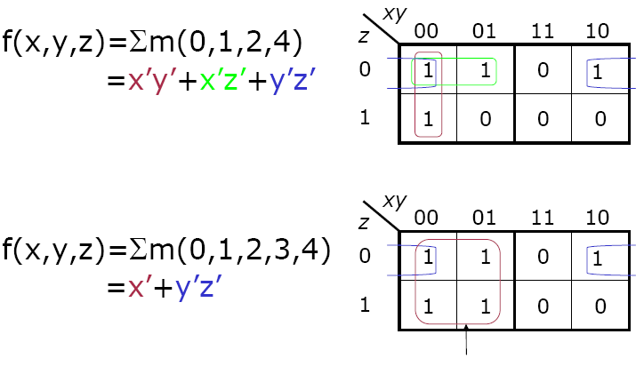
Ví dụ K-map ba biến
Nhóm 4 minterm sẽ loại được 2 biến

Slide 87
Gợi ý cho việc nhóm
Chỉ nhóm các giá trị “1” lân cận nhau
Chỉ nhóm số minterm với lỹ thừa của 2 (2,4,8...)
Cố gắng tạo ra nhóm càng to càng tốt, tức là càng ít nhóm càng tốt.

Slide 88
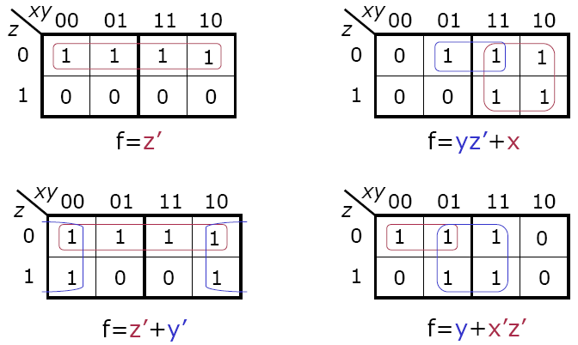
Các ví dụ về nhóm

Slide 89

Bài tập: Nhóm K-map
Vẽ K-map và đưa ra biểu thức tối giản cho:

Slide 90
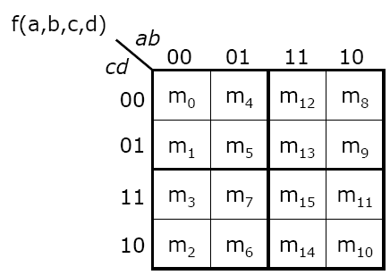
K-map cho 4 biến
Xây dựng bằng cách đặt 2 bảng 3 biến với nhau để tao ra 4 hàng
Chú ý thứ tự chỉ số của minterm ➔

Slide 91
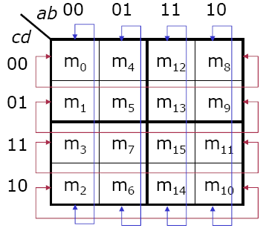
K-map cho 4 biến (cont.)
Các cell cuối là lân cận của nhau

Slide 92
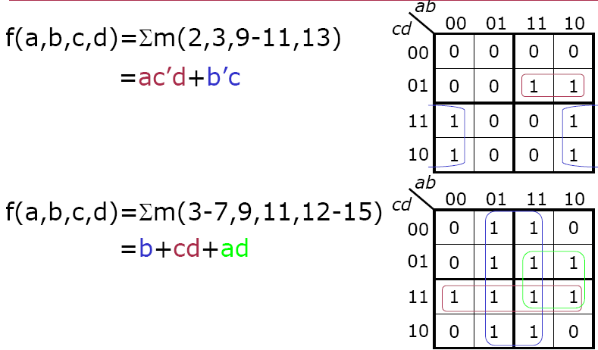
Ví dụ về K-map 4 biến

Slide 93
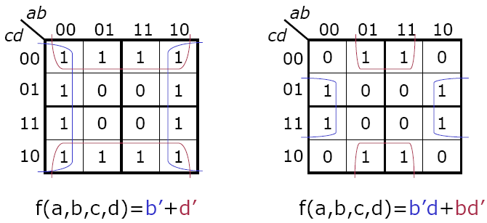
Ví dụ về K-map 4 biến (cont.)

Slide 94
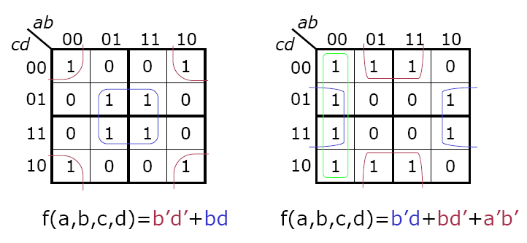
Ví dụ về K-map 4 biến (cont.)

Slide 95
Thiết kế số Thực hiện tối ưu hàm logic: Chiến lược tối thiểu hóa, dạng tích của tổng tối thiểu hóa, các hàm không đầy đủ
Người trình bày:
TS. Hoàng Mạnh Thắng
TexPoint fonts used in EMF: AAAAA

Slide 96
Các thuật ngữ
Với một thành phần, mỗi lần xuất hiện biến dưới dạng true (x) hay complement (x’) được gọi là literal
xyz’ → có 3 literals
abc’d → có 4 literals
Bất kỳ nhóm ‘1’ nào có thể được nhóm trên K-map biẻu diễn một implicant của hàm
Một implicant được gọi là prime implicant nếu nó có thể kết hợp với implicant khác để loại bỏ biến
Tập hợp các implicants ở đó cho ra hàm bằng 1 được gọi là cover của hàm đó
Chi phí (cost) là tổng số các cổng logic cộng với tổng số các đầu vào đi đến tất cả các cổng của mạch

Slide 97
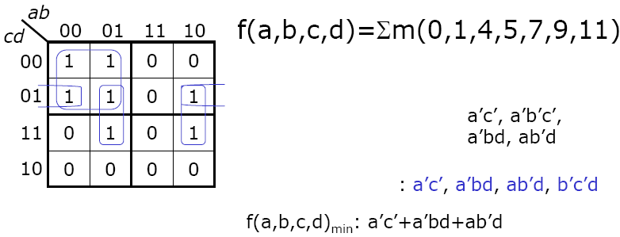
Ví dụ
Ví dụ các implicants: tất cả các nơi có ‘1’
Prime Implicants
Như vậy, dạng tối thiểu hóa tổng các tích chỉ chứa các
prime implicants (không nhất thiết phải tất cả)

Slide 98
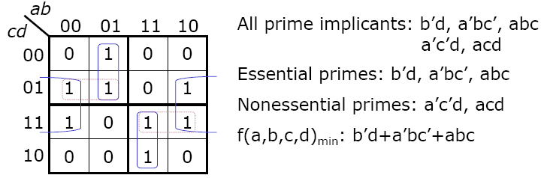
Phân biệt các prime implicants
Các essential implicants: cần thết để hình thành hàm tối thiểu, ngược lại gọi là nonessential implicants
Tối thiểu hóa chứa tất cả các essential và có thể có nonessentials

Slide 99
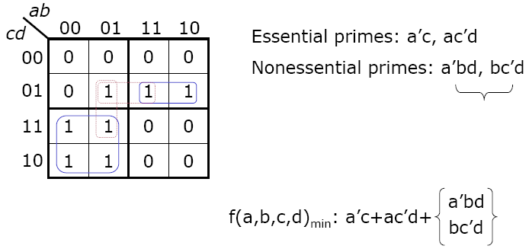
Ví dụ về prime implicants
Một trong chúng phải được
đưa vào hàm tối thiểu

Slide 100

Bài tập: về prime implicants
Chỉ ra tất cả các prime implicants, essential và nonessential implicants. Tìm biểu thức tối giản dưới dạng tổng các tích

Slide 101
Biểu thức tối thiểu dưới dạng tích các tổng
Tối thiểu hóa tích các tổng dùng K-map được thực hiện giống với thực hiện cho dạng tổng các tích ngoại trừ việc nhóm các cell có giá trị ‘0’
K-map có thể được xây dựng từ biểu thứ πM
Vị trí ‘0’ trong K-map là maxterrm trong biểu diễn πM

Slide 102

Ví dụ tối thiểu hóa tích các tổng

Slide 103

Ví dụ tối thiểu hóa tích các tổng (cont.)

Slide 104

Bài tập
Vẽ K-map và tìm biểu thức logic tối thiểu dưới dạng tích các tổng cho hàm sau

Slide 105
Các hàm không đầy đủ
Trong các hệ thống số thường xảy ra trường hợp có một số tổ hợp trạng thái đầu vào không bao giờ có. Tổ hợp đầu vào đó gọi là “Không quan tâm” (don’t care condition). Và hàm đó được gọi là không đầy đủ
Mạch được thiết kế với tổ hợp không quan tâm ấy có đầu ra bằng ‘0’ hay ‘1’ đều được. Khi tối thiểu hóa dùng K-map, đầu ra được chon sao cho tối ưu nhất

Slide 106

Ví dụ hàm không đầy đủ
Hàm 3 biến f(x,y,z) với tổ hợp đầu vào xy=’01’ không bao giờ xảy ra và có f=Σm(0,1,4,5)

Slide 107

Ví dụ hàm không đầy đủ (cont.)

Slide 108
Thiết kế số Thực hiện tối ưu hàm logic: Mạch nhiều đầu ra, mạch dùng cổng NAND và NOR
Người trình bày:
TS. Hoàng Mạnh Thắng
TexPoint fonts used in EMF: AAAAA

Slide 109
Mạch nhiều đầu ra
Mới xét các ví dụ có một đầu ra
Thực tế, các hàm này có thể chỉ là một phần của các mạch lớn có nhiều hàm
Các mạch thực hiện các hàm có thể được ghép vào một mạch có nhiều đầu ra chi phí ít hơn bằng cách chia sẻ các cổng.

Slide 110

Ví dụ mạch có nhiều đầu ra
COST bỏ qua các cổng NOT

Slide 111

Ví dụ mạch có nhiều đầu ra (cont.)
Trong trường hợp này, mạch tối thiểu được sinh ra từ mạch tối thiểu cho mỗi hàm (f₁ và f₂)

Slide 112

Ví dụ mạch có nhiều đầu ra (cont.)
Xét hai hàm f₃ và f₄
Thực hiện tối ưu hóa hàm f₃
Thực hiện tối ưu hóa hàm f₄

Slide 113

Ví dụ mạch có nhiều đầu ra (cont.)
Thực hiện tối ưu hóa đồng thời hàm f₃ và f₄

Slide 114

Mạch logic dùng cổng NAND và NOR
Cổng NAND là tổ hợp của AND và NOT
Cổng NOR là tổ hợp của OR và NOT

Slide 115

DeMorgan cho các cổng NAND và NOR

Slide 116

AND-OR và NAND-NAND
Nếu có mạng ở dạng AND-OR (SOP) ➔ có thể chuyển thành mạng NAND-NAND

Slide 117

Mạng OR-AND và NOR-NOR
Nếu có mạng ở dạng OR-AND (POS) ➔ có thể chuyển thành mạng NOR-NOR

Slide 118
Thiết kế số Công nghệ thực hiện mạch: Chip chuẩn (họ 74xxx) và PLD
Người trình bày:
TS. Hoàng Mạnh Thắng
TexPoint fonts used in EMF: AAAAA

Slide 119
Chip chuẩn (họ 74xxx)
Một số chip với số cổng hữu hạn thường được dùng cho các mạch logic nhỏ
Các linh kiện 74xxx vì số hiệu được bắt đàu bởi 74
IC có chân dạng dual-inline package (DIP)
Các chân bên ngoài được gọi là chân (pin) hay đầu (lead)
Có 2 chân nối với nguồnlà V_{dd} và GND

Slide 120

Chip họ 74xxx

Slide 121

Thực hiện hàm f=ab+b’c

Slide 122
Công nghệ cho họ 74xxx
Chip họ 74xxx được thực hiện trên các công nghệ khác nhau. Ví dụ:
74LS00 dùng công nghệ transistor-transitor logic (TTL)
74HC00 thì lại dùng công nghệ CMOS
Hầu hết các chip dùng phổ biến hiện nay dùng công nghệ CMOS

Slide 123
Programmable Logic Devices (PLD)
Họ 74xxx cung cấp một hàm cố định và mỗi chip chỉ có vài cổng logic ➔ khó thực hiện các mạch lớn
Có thể cùng các linh kiện chứa nhiều cổng logic, các liên kết có thể được thực hiện thông qua lập trình. Linh kiện này được gọi là PLD

Slide 124

Programmable Logic Devices-PLD (cont.)
PLD có thể dùng để thực hiện mạch logic. Nó chứa tập hợp các phần tử mạch logic. Các phần tử mạch này có thể được kết nối với nhau để tạo ra mạch bất kỳ nằm trong giới hạn của linh kiện
PLD có 2 loại là PLA và PAL

Slide 125

Programmable Logic Array-PLA
Dựa trê cơ sơ rằng bất kỳ hàm logic nào cũng có thể được biểu diễn dưới dạng tổng-của-tích.
Một PLA gồm:
Input buffer và các cổng đảo (NOT)
Các cổng AND với đầu vào có thể lựa chọn thông qua lập trình
Các cổng OR với các đầu vào có thể lựa chọn thông qua lập trình

Slide 126

Sơ đồ của PLA

Slide 127

Sơ đồ mạch dùng PLA

Slide 128
Programmable Array Logic (PAL)
Trong PLA, các đầu vào của các cổng AND và OR đề có thể lập trình
Đơn giản hơn PLA là PAL với các đầu và của các cổng OR được nối cố định với một nhóm cổng AND
Các PAL rẻ hơn và có tốc độ làm việc nhanh hơn PLA.

Slide 129

Ví dụ PAL

Slide 130

Mạch thêm trong PAL
Để có thêm chức năng, hầu hết các PAL kèm theo một phần mạchở đầu ra của các cổng OR, và được gọi là Marcocell

Slide 131
Complex PLD - CPLD
PLA hay PAL thuộc loại nhỏ. CPLD được phát triển cho các mạch lớn
CPLD chứa nhiều khối mạch. Mỗi khối có các liên kết với chân bên ngoài và với các khối khác
Mỗi khối tương tự như một PAL (PAL-like block)
CPLD chứa từ 2 đến 100 khối, mỗi khối có 16 marcocells
Mỗi macrocell tương đương khoảng 20 cổng logic
Có khoảng 20 000 cổng trong CPLD với 1000 macrocell
Một chip có thể thực hiện được mạch logic khá lớn

Slide 132

Cấu trúc của một CPLD

Slide 133
Field Programmable Gate Arrays (FPGA)
FPGA cung cấp khả năng hiện mạch logic rất lớn
Không chứa mảng các AND và OR. Cụ thể:
Chứa mảng các khối logic (Logic Blocks-LB) và đường kế nối giữa các LB
Các kết nối được đặt trong các kênh định tuyến (routing channels) theo chiều đứng và ngang và cho phép lập trình để đóng ngắt
Có khả năng thực hiện các hàm chứa hàng triệu cổng logic

Slide 134

Cấu trúc của FPGA

Slide 135
Thiết kế số Công nghệ thực hiện mạch: Bảng Look-up, các cổng NXOR và XOR
Người trình bày:
TS. Hoàng Mạnh Thắng
TexPoint fonts used in EMF: AAAAA

Slide 136
Các bảng look-up (look-up table-LUT)
Một khối LB thường được dùng trong FPGA là bảng look-up (LUT)
LUT chứa các storage cells, chúng thường được dùng để thực hiện các hàm logic nhỏ
Mỗi cell có thể lưu một giá trị logic ‘0’ hoặc ‘1’
Các bộ ghép kênh được dùng để chọn một trong các storage cell cho đầu ra
Các cells chứa bảng chân lý cho một hàm và các bọ ghép kênh chọn cell cụ thể để đưa ra dựa trên một tập các đầu vào điều khiển lựa chọn

Slide 137

Cấu trúc của LUT hai đầu vào

Slide 138

Ví dụ Programmable LUT cho hàm f=a’b+ab’

Slide 139

LUT 3 đầu vào

Slide 140

Bài tập: LUT 3 đầu vào
Đưa ra LUT 3 đầu vào có thể lập trình cho hàm sau:

Slide 141

Cổng exclusive OR - XOR
Đây cũng là phần tử cơ bản và rất hữu ích cho viẹc thực hiện các phép toán
XOR được ký hiệu
Dạng tổng các tích a b =ab’+a’b
Cho ra ‘1’ nếu các đầu vào khác nhau

Slide 142

Ví dụ mạch cộng dùng XOR

Slide 143

Bài tập: XOR với 3 đầu vào
Viết dạng tích các tổng cho biểu thức sau

Slide 144

Cổng Exclusive NOR - XNOR
Sinh ra từ XOR, là NOT của NOR
XNOR được ký hiệu là: ≡
a≡b=(a b)’=ab+a’b’
Đầu ra là ‘1’ khi tất cả các đầu vào giống nhau

Slide 145

Bài tập: XNOR ba đầu vào
Viết dạng SOP cho biểu thức sau

Slide 146
Thiết kế số Công nghệ thực hiện mạch: Bộ đệm, cổng 3 trạng thái và cổng truyền dẫn
Người trình bày:
TS. Hoàng Mạnh Thắng
TexPoint fonts used in EMF: AAAAA

Slide 147
Bộ đệm - Buffer
Buffer dùng để nâng cao hoạt động cho các mạch có các cổng logic nối đến tải có dung kháng lớn
Buffer có thể được tạo ra với khả năng cung cấp khác nhau tùy thuộc:
Các transitor lớn hơn có khả năng cung cấp dòng lớn hơn
Thường dùng buffer để điều khiển đèn LED
Buffer có khả năng cung cấp (fan-out) hơn các cổng logic

Slide 148

Bộ đệm – Buffer (cont.)
Buffer không đảo
Buffer có đảo

Slide 149



Buffer ba trạng thái – tri-state buffer
Cổng này có 1 đầu vào, 1 đầu ra và một đầu điều khiển
Các trạng thái ra: ‘1’, ‘0’ và trở kháng cao (Z)
Tùy thuộc đầu ra có đảo hay khôg và mức active của cổng điều khiển ➔ có 4 loại

Slide 150

4 loại buffer 3 trạng thái

Slide 151

Ứng dụng của buffer 3 trạng thái
Mạch ghép kênh
Hai mạch 3 trạng thái nối ngược chiều nhau để tạo thành mạch hai chiều
Chú ý: đầu ra của cổng 3 trạng thái mới có thể nối được với nhau, cổng logic bình thường không thể thự hiện được

Slide 152

Cổng truyền dẫn – transmission gate
Cổng truyền dẫn hoạt động như một chuyện mạch nối đầu (x) vào tới đầu ra (f)

Slide 153


Bộ ghép kênh và XOR dùng cổng truyền dẫn

Slide 154
Thiết kế số Công nghệ thực hiện mạch: Transistor NMOS và PMOS, cổng logic CMOS
Người trình bày:
TS. Hoàng Mạnh Thắng
TexPoint fonts used in EMF: AAAAA

Slide 155

Giá trị logic và mức điện áp
Vss =0v, Vdd là điện áp nguồn cấp, V_{DD}=+5V/+3.3V
Mức V_{0,max} và V_{1, min} phụ thuộc vào công nghệ

Slide 156
Các chuyển mạch transistor
Mạch logic được hìh thành từ các transistor, và được điều khiển bởi tín hiệu logic x
Loại thường được dùng để thực hiện chuyển mạch là metal oxide semiconductỏ field efect transistor (MOSFET)
Có 2 loại MOSFET là: N-channel (NMOS) và P-channel (PMOS)
Trước kia mạch dùng hoặc NMOS hoặc PMOS transistors, hiện nay dùng cả hai và được gọi Complementary MOS - CMOS

Slide 157

Chuyển mạch dùng NMOS transistor

Slide 158

Chuyển mạch dùng NMOS transistor
Transistor hoạt động bằng cách điều khiển điện áp V_{G} ở cổng G
Nếu V_{G} ở mức thấp thì không có kết nối giữa cực G và D ➔ transistor ở trạng thái OFF
Nếu V_{G} ở mức cao thì transitor ON và làm việc giống chuyển mạch được đóng giữa cực G và D

Slide 159

PMOS transistor làm việc như chuyển mạch

Slide 160

Chuyển mạch dùng PMOS transistor
Transistor hoạt động bằng cách điều khiển điện áp V_{G} ở cổng G
Nếu V_{G} ở mức CAO thì không có kết nối giữa cực G và D ➔ transistor ở trạng thái OFF
Nếu V_{G} ở mức THẤP thì transitor ON và làm việc giống chuyển mạch được đóng giữa cực G và D

Slide 161

NMOS và PMOS trong mạch logic

Slide 162
NMOS và PMOS trong mạch logic (cont.)
Khi NMOS được ON thì cực D nối xuống GND. Khi PMOS được ON thì cực D nối xuống V_{DD},
Lý do là: NMOS ko thể dùng để nối cực D hoàn toàn lên V_{DD} và PMOS ko thể dùng để nối cựu D hoàn toàn xuống GND.
Do vậy, cả PMOS và NMOS đuwocj dùng theo cặp trong mạch CMOS

Slide 163
Cổng logic dùng CMOS
Cổng này liên quan đến NMOS khi pull-down network (PDN) và PMOS trong pull-up network (PUN)
Các chức năng được thực hiện bởi PDN và PUN là nghich đảo của nhau
PDN và PUN sử dụng số transistor như nhau và được đặt sao cho đối lập nhau: PDN có các transistor nối nối tiếp thì PUN có các PMOS nối song song và ngược lại.

Slide 164

Cổng logic CMOS

Slide 165

Cổng NOT dùng CMOS

Slide 166

Cổng NAND dùng CMOS

Slide 167

Cổng NOR dùng CMOS

Slide 168

Cổng AND dùng CMOS

Slide 169

Cổng OR dùng CMOS

Slide 170

Buffer không đảo dùng CMOS

Slide 171

Cổng truyền dùng CMOS

Slide 172

Buffer 3 trạng thái dùng CMOS

Slide 173
Thiết kế số Thực hiện tối ưu hóa hàm logic: Phân tích và tổng hợp mạch đa mức
Người trình bày:
TS. Hoàng Mạnh Thắng
TexPoint fonts used in EMF: AAAAA

Slide 174
Tổng hợp mạch đa mức
Vấn đề tối ưu hóa là đi tìm dạng tối thiểu dưới dạng POS hoặc SOP cho hàm logic
SOP hay POS thuộc loại hai mức:
Dạng SOP có mức thứ nhất chỉ gồm các cổng AND với các đầu ra nối đến các đầu vào của mức thứ 2 là cổng OR
Tương tự, POS có mức thứ nhất là các cổng OR và mức thứ 2 là cổng AND
Thực hiện tổng hợp mạch 2 lớp thường hiệu quả cho các hàm có vài đầu vào

Slide 175
Tổng hợp mạch đa mức (cont.)
Khi số đầu vào tăng thì vấn đề xảy ra ở chỗ đầu vào (fan-in problems)
Fan-in: tổng số đầu vào đi đến một cổng hay một phần tử của mạch
Xét cost cho biểu thức SOP dưới đây
f(x_1,..x_7)=x_1x_3x_6’+x_1x_4x_5x_6’+x_2x_3x_7+x_2x_4x_5x_7

Slide 176

Tổng hợp mạch đa mức (cont.)
Xét việc thực hiện hàm f hai lớp với các PLD như CPLD hay FPGA .
Với CPLD thì không sao bởi có đủ đầu vào, đủ cổng AND và cả cổng OR

Slide 177
Tổng hợp mạch đa mức (cont.)
Với FPGA có các LUTs 2 đầu vào thì hàm này ko thể thực hiện được trực tiếp vì:
Dạng SOP có 3 và 4 thành phần (literals) ➔ yêu cầu các cổng AND có 3 và 4 đầu vào
Có 4 thành phần tích ➔ cần các cổng OR có 3 và 4 đầu vào
Fan-in để thực hiện mạch này là lớn hơn so với các LUTs 2 đầu vào của FPGA

Slide 178
Tổng hợp mạch đa mức (cont.)
Để giải quyết, hàm phải được biểu diễn ở dạng có số mức logic lớn hơn 2. Nó được gọi là biểu thứ logic đa mức
Có 2 kỹ thuật tổng hợp các hàm logic đa mức là: factoring và functional decomposition (đặt thừa số và phân tách hàm)

Slide 179

Factoring (đặt thừa số)
Sử dụng tính chất phân bố để viết lại biểu thức dưới dạng có ít thành phần biến (literals) trong một nhóm hơn.
Ví dụ
Ở dạng này, hàm có ko quá 2 thành phần biến cho mỗi nhóm và có thể thực hiện với LUTs hai đầu vào

Slide 180

Factoring (đặt thừa số)

Slide 181
Các vấn đề của Fan-in
Các hạn chế Fan-in ko những chỉ trong PLDs, mà còn trong các cổng logic đơn
Nhìn chung, khi số đầu vào đến 1 cổng logic tăng dẫn đến trễ lan truyền tăng.
Trễ lan truyền là tổng trễ cần thiết cho sự thay đổi ở đầu vào tạo ra thay đổi ở đầu ra
Như vậy, mong muốn là hạn chế số đầu vào tới một phần tử. Thông thường tối đa là 5

Slide 182
Các vấn đề của Fan-in (cont.)
Cho một hàm
Thực hiện trực tiếp yêu cầu 2 cổng AND 6 đầu vào và 1 cổng OR 2 đầu vào
Đặt thừa số cho hàm này có
Hàm này giải quyết được vấn đề Fan-in

Slide 183
Bài tập
Thực hiện factoring cho biểu thức sau với lời giải là chỉ dùng các cổng NAND/AND và OR hai đầu vào

Slide 184
Ảnh hưởng lên mức phức tạp của kết nối
Không gian của IC được chiếm bởi mạch và các dây dẫn tạo nên kết nối cho các mạch
Mối literal tưpưng ứng với 1 dây nối trong mạch, nó mang tín hiệu logic
Factoring làm giảm tổng số literal và cũng giúp giảm mức phức tạp của kết nối
Trong khi tổng hợp mạch logic, CAD tôls xem xét các tham số như: chi phí của mạch, fan-in, tốc độ của mạch và mức phức tạp của dây

Slide 185
Functional decomposition (phân tách hàm)
Mức phức tạp của mạch logic (cổng logic và kết nối) thường có thể được giảm bằng cách phân tách (decomposing) biểu thứ 2 mức thành nhiều mạch nhỏ hơn.
Mạch nhỏ này có thể đuwocj dùng một số nơi trong mạch cuối cùng
Một biểu thức 2 mức có thể được thay thế bởi 2 hay nhiều biểu thức mới.
Các biểu thức mới được tổ hợp để hình thành mạch nhiều mức

Slide 186


Ví dụ về phân tách hàm
Xét biểu thức:
Hàm này yêu cầu 1 cổng AND 3 đầu vào, 2 cổng AND 2 đầu vào và 1 cổng OR 3 đầu vào
COST = 4 cổng + 10 đầu vào = 13. Và COST = 19 nếu cổng NOT được kèm thêm vào
Viết lại hàm f:
Gọi ➔

Slide 187


Ví dụ về phân tách hàm (cont.)
Hàm trở thành
Mạch được xây dựng như sau với COST=16 bao gồm cả cổng NOT

Slide 188
Các vấn đề thực tế
Phân tách hàm là công cụ mạnh để giảm mức độ phức tạp cho mạch
Nó có thể được dùng để thực hiện hàm logic với các ràng buộc. Ví dụ: thực hiện với PLD cụ thể.
CAD tools dùng nhiều khái niệm này.

Slide 189
Thiết kế số Thực hiện tối ưu hóa hàm logic: Phân tích và tổng hợp mạch đa mức
Người trình bày:
TS. Hoàng Mạnh Thắng
TexPoint fonts used in EMF: AAAAA

Slide 190
Các mạch NAND và NOR đa mức
Các mạch 2 mức chứa các cổng AND và OR có thể dễ ràng được chuyển thành mạch chỉ dùng các cổng NAND và NOR
Mạch 2 mức AND-OR (SOP) có thể được thực hiện trực tiếp thành mạch NAND-NAND
Mạch 2 mức OR-AND (POS) có thể được thực hiện trực tiếp thành mạch NOR-NOR
Cũng với tiếp cận này có thể được dùng cho các mạng đa mức

Slide 191

AND-OR thành NAND-NAND

Slide 192

OR-AND thành NOR-NOR

Slide 193

Ví dụ mạch đa mức

Slide 194

Mạch đa mức dùng NAND
Chú ý: các vòng tròn thể hiện đảo (như NOT)

Slide 195

Mạch đa mức dùng NAND

Slide 196

Mạch đa mức dùng NOR
Chú ý: các vòng tròn thể hiện đảo (như NOT)

Slide 197

Mạch đa mức dùng NOR

Slide 198
Quá trình chuyển đổi đa mức
Dạng của mạch ko thay đổi nhiều khi chuyển từ AND và OR sang hoặc NAND hay OR
Có thể cần thêm các phần tử làm việc như NOT
Kết quả cho ra mạch có thể ko tối ưu

Slide 199

Bài tập
Chuyển mạch sau về dạng chỉ dùng NAND ?

Slide 200

Phân tích mạch đa mức
Đánh dấu đầu ra của các cổng như là hàm con

Slide 201

Phân tích mạch đa mức (cont.)

Slide 202
Thiết kế số Biểu diễn số và các mạch thực hiện phép toán: Biểu diễn số và phép cộng không dấu
Người trình bày:
TS. Hoàng Mạnh Thắng
TexPoint fonts used in EMF: AAAAA

Slide 203
Biểu diễn theo vị trí
Trong hệ 10, thì (123)₁₀=1x10^2+2x10^1+3x10^0
Số nguyên được biểu diễn bởi chữ số
D=d_{n-1} d_{n-2}.. d₁ d₀
Giá trị được biểu diễn là:
V(D)=d_{n-1}x10^{n-1}+ d_{n-2}x10^{n-2}+...+ d₁x10¹+d₀x10⁰
Đây là hệ 10 nên các số có thể có 10 giá trị và mỗi số có trọng lượng theo lũy thừa của 10

Slide 204
Biểu diễn theo vị trí (cont.)
Trong hệ cơ số 2, binary, mỗi chữ số được gọi là bit
Biểu diễn theo vị trí là
B=b_{n-1}b_{n-2}.. b₁b₀
Biểu diễn số nguyên với giá trị là:
V(B)=b_{n-1}x2^{n-1}+ b_{n-2}x2^{n-2}+...+ b₁x2¹+b₀x2⁰

Slide 205

Biểu diễn theo vị trí (cont.)
Số nhị phân (1101)₂ biểu diễn giá trị:
V= 1x2³+ 1x2²+0x2¹+1x2⁰ =13
Do vậy: (1101)₂ = (13)₁₀
Dải giá trị phụ thuộc vào số bit được dùng
Trong hệ nhị phân số n-bit sẽ có dải giá trị từ 0-2^{n} -1

Slide 206
Chuyển đổi giữa hệ 2 và 10
Chuyển từ nhị phân sang hệ 10 có thể được thự hiện trực tiếp bằng biểu thức
V(B)=b_{n-1}x2^{n-1}+ b_{n-2}x2^{n-2}+...+ b₁x2¹+b₀x2⁰
Chuyển từ hệ 10 sang hệ 2 bằng việc chia liên tiếp cho 2

Slide 207

Chuyển đổi giữa hệ 2 và 10 (cont.)

Slide 208


Hệ cơ số 8 và 16 (octal & hexadecimal)
Ký hiệu theo vị trí có thể được dùng cho bất cứ hệ nào. Với hệ r thì số
Có giá trị là
Với hệ cơ số 8 gọi là Octal và hệ cơ số 16 gọi là hexadecimal.
Hệ cơ số 8 có các chữ số 0-7
Hệ cơ số 16 có các chữ số 0-9 và A-F

Slide 209

Số trong các hệ khác nhau

Slide 210

Chuyển từ hệ 2 sang 16 và 8
Nhóm các số nhị phân thành các nhóm 4 số và gán mỗi nhóm cho một số hệ 16 và nhóm 3 số nhị phân cho một số trong hệ 8

Slide 211

Phép cộng số không dấu
Cộng 2 số một bít sẽ có 4 trường hơp kết quả

Slide 212

Phép cộng số không dấu (cont.)
Cộng các số lớn

Slide 213

Mạch của bộ cộng đầy đủ

Slide 214

Mạch của bộ cộng đầy đủ (cont.)

Slide 215

Phân tách mạch của bộ cộng đầy đủ

Slide 216

Bộ cộng lan truyền (ripple-carry adder)
Để thực hiện cộng, các cặp bit cùng trọng lượng được được đưa vào bộ cộng và đầu ra carry được đưa vào bộ cộng có trọng lượng cao hơn cho tới hết
Mỗi nhịp sẽ trễ là Δt ➔ carry sẽ trễ là (n-1)Δt và sum trễ là nΔt

Slide 217
Thiết kế số Biểu diễn số và các mạch thực hiện phép toán: Số có dấu và phép cộng, trừ nhị phân
Người trình bày:
TS. Hoàng Mạnh Thắng
TexPoint fonts used in EMF: AAAAA

Slide 218

Số có dấu
Bit cuối cùng bên trái được dùng để biểu diễn dấu: 0-số dương, 1-số âm
Với số n-bit thì n-1 bit dùng để biểu diễn độ lớn

Slide 219

Số có dấu (cont.)
Có 3 dạng biểu diễn số âm:
Dấu-giá trị (sign-magnitude)
Bù 1 (1’s complement)
Bù 2 (2’s complement)
Dạng dấu-giá trị dùng 1 bit để biểu diễn dấu như đã nói trên, ví dụ
Dạng này dễ hiểu nhưng ko phù hợp cho việc dùng trong máy tính

Slide 220

Biểu diễn kiểu bù 1
Số âm K n-bit nhận được bằng cách lấy số 2^{n}-1 trừ giá trị dương P của nó
K= (2^{n}-1)-P
Ví dụ với n=4
Như vậy , số âm được biểu diễn đơn giản bằng cách bù các bít kể cả bit dấu
Dạng này có một số nhược điểm khi dùng cho phép toán

Slide 221

Biểu diễn kiểu bù 2
Số âm K n-bit nhận được bằng cách trừ 2^n cho giá trị dương P của nó
K= 2^n-P
Ví dụ cho số 4 bit
Cách đơn giản để tìm bù 2 của một số là cộng 1 vào số tìm được theo cách bù 1

Slide 222

Luật tìm số bù 2
Một số có dấu B=b_{n-1}b_{n-2}.. b₁b₀, có số sau khi bù là K=k_{n-1}k_{n-2}.. K₁k₀ được tìm bằng cách bù tất cả các bit (kể từ trái quá) sau bit 1 đầu tiên

Slide 223

Số nguyên có dấu 4 bit

Slide 224
Cộng và trừ
Theo cách biểu diễn dấu-giá trị , cộng và trừ được thực hiện đơn giản, nhưng nếu hai số có dấu thì phức tạp hơn
Mạch so sánh và trừ cần có
Có thể trừ mà không dùng mạch này
Với lý do này, cách biểu diễn này ko được dùng trong máy tính
Với cách biểu diễn bù 1, cộng và trừ các số có thể cần sửa để nhận được kết quả
Ví dụ (-5)+(-2)=(-7), nhưng khi cộng cho ra kết quả 0111 ➔ cần đưa bit carry cộng quay lại để có kết quả 1000

Slide 225

Với biểu diễn bù 2
Với phép cộng, kết quả luôn đúng
Bit carry-out từ vị trí bit dấu được lờ đi

Slide 226

Phép trừ với biểu diễn bù 2
Phép trừ được thực hiện bằng cách cộng số trừ với bù 2 của số bị trừ

Slide 227

Đơn vị cộng và trừ
Phép trừ có thể được thực hiện thông qua phép cộng dùng bù 2 và ko quan tâm đến dấu của hai số hạng ➔ dùng mạch cộng để thực hiện cả cộng và trừ
Có thể dùng XOR để thực hiện tìm bù 1

Slide 228

Đơn vị cộng và trừ (cont.)

Slide 229
Tràn trong khi thực hiện phép tóan
Một số hữu hạn bit chỉ biểu diễn được một dải giá trị hữu hạn. Nếu số cần biểu diễn nằm ngòai dải thì sẽ dẫn đến tràn
Số n-bit có dải giá trị từ -2^{n-1} đến 2^{n-1}-1

Slide 230

Ví dụ về có tràn ở phép tóan
Nếu các số có dấu khác nhau sẽ ko có hiện tượng này

Slide 231


Phát hiện tràn
Trong ví dụ cộng các số được biểu diễn bởi 4 bit thì tiện tượng tràn có thể được phát hiện bởi:
Trong trường hợp tổng quát n-bits
Như vậy, mạch cộng và trừ có chức năng phát hiện tràn nếu có thêm 1 cổng XOR

Slide 232
Thiết kế số Biểu diễn số và các mạch thực hiện phép toán: Bộ cộng nhanh, cân bằng trong thiết kế và các ví dụ
Người trình bày:
TS. Hoàng Mạnh Thắng
TexPoint fonts used in EMF: AAAAAA

Slide 233

Các vấn đề hoạt động
Các bộ cộng trừ được dùng thường xuyên, do đó, nó có ảnh hưởng lớn đến toàn bộ hoạt động của hệ thống máy tính

Slide 234

Hoạt động của bộ cộng và trừ
Quan tâm đến thời gian trễ lớn nhất từ khi đưa các giá trị vào cho tới lúc có kết quả ra, S và C.
Giả sử bộ cộng được xây dựng từ bộ cộng có carry nối liên tiếp (ripple-carry adder), với mỗi bit được thực hiênk bởi bộ full adder

Slide 235
Hoạt động của bộ cộng và trừ (cont.)
Trễ cho carry-out là Δt, bằng với trễ của hai cổng
Kết quả nhận được sau n.Δt, có thêm trễ Δt ở cổng XOR trước khi đưa Y vào bộ cộng ➔ tổng là (n+1)Δt
Tốc độ lớn nhất của mạch bị giới hạn bởi trễ dài nhất của đường tín hiệu đi trong mạch. Gọi trễ đó là critical-path-delay đường đi đó gọi là critical path

Slide 236



Bộ cộng carry-lookahead
Để giảm trễ gây ra bởi đường lan truyền của carry ➔ cố gắng đánh giá nhanh giá trị của carry-in ➔ tăng hộat động
Ở đọan/bit i, carry-out là:
Gọi và thì
g_{i} = 1 nếu cả x_{i} và y_{i} bằng 1 bất kể c_{i} bằng bao nhiêu ➔ đảm bảo việc tạo ra carry và g được gọi là hàm tạo
p_{i} =1 khi hoặc x_{i} hay y_{i} bằng 1 ➔ c_{i+1} =1 nếu c_{i} =1.
Ảnh hưởng của c_{i} =1 được lan truyền qua bit i; p được gọi là hàm lan truyền

Slide 237

Bộ cộng carry-lookahead (cla) (cont.)
Hàm cho carry-out của bộ cộng n-bit
Như vậy,

Slide 238

Bộ cộng carry-lookahead (cla) (cont.)
Carry được tạo ra ở đoạn n-2 và
lan truyền qua các đoạn còn lại
Carry được tạo ra ở đoạn 0 và
lan truyền qua các đoạn còn lại
Carry được tạo ra
ở đoạn n-3 và lan
truyền qua các đoạn
còn lại
Carry được tạo ra
ở đoạn cuối cùng
Carry vào c₀ và lan truyền
qua tất cả đoạn còn lại

Slide 239

Đường đi dài nhất của bộ cộng ripple-carry
Trễ 3Δt cho c₁
Trễ 5Δt cho c₂
➔ Trễ (2n+1)Δt cho bộ công ripple-carry n-bit

Slide 240

Đường đi dài nhất của bộ cộng carry-lookahead
Trễ 3Δt cho c₁
Trễ 3Δt cho c₂
Trễ 3Δt cho c_{n}
Trễ 4Δt cho bộ cộng carry-aheadlook n-bit
Tất cả g_{i} và p_{i} là một trễ
Tất cả c_{i} nhiều hơn g_i và p_{i} 2 trễ
s_{i} nhiều hơn c_{i} một trễ

Slide 241
Các hạn chế của carry-lookahead
Từ biểu thức cho carry trong bộ cộng CLA
Thấy rằng:
Kết quả nhận được nhanh vì ở dạng hàm 2 mức dùng AND-OR
Hạn chế Fan-in có thể làm hạn chế tốc độ
Mức độ phức tạp tăng nhanh khi n lớn

Slide 242
Bộ cộng 32 bit
Chia bộ cộng 32 bit thành 4 khối, mỗi khối là 1 bộ cộng CLA 8 bit.
Bit b₇₋₀ là khối 0
Bit b₁₅₋₈ là khối 1
Bit b₂₃₋₁₆ là khối 2
Bit b₃₂₋₂₄ là khối 3
Có 2 cách cơ bản thực hiện nối các khối này: Rippple-carry và CLA mức thứ 2

Slide 243

Ripple-Carry

Slide 244

CLA mức thứ 2

Slide 245

CLA mức thứ 2 (cont.)
Ở lớp thứ 2:

Slide 246
Phân tích cho bộ cộng CLA
Nếu có hạn chế về fan-in ở 4 đầu vào thì thời gian để cộng các số 32 bit liên quan:
Trễ qua 5 cổng để phát triển các thành phần g_{i} và p_{i}, trễ qua 3 cổng cho lookahead lớp thứ 2 và trễ qua một cổng (XOR) để tạo ra các bit tổng cuối cùng
Bit tổng cuối cùng được tính toán sau trễ 8 cổng vì c₃₂ ko được dùng để xét các bit tổng
Hoạt động hoàn chỉnh kể cả phát hiện tràn (c₃₁ XOR c₃₂) có 9 trễ qua cổng. Với bộ cộng Ripple-carry cần 65

Slide 247
Thiết kế số Biểu diễn số và các mạch thực hiện phép toán: Thiết kế bộ toán học dùng CAD tools
Người trình bày:
TS. Hoàng Mạnh Thắng
TexPoint fonts used in EMF: AAAAAA

Slide 248
Thiết kế dùng chương trình vẽ mạch- sch. capture
Một cách để thiết kế mạch toán học là vẽ tất cả các cổng logic cần thiết
Tạo ra bộ cộng n-bit
Bắt đầu với bộ cộng đầy đủ 1-bit
Nối thành chuỗi để tạo thành bộ cộng n-bit
Nếu là bộ cộng CLA thì cộng logic carry lookahead
Quá trình thiết kế nhanh chóng phức tạp
Cách tốt hơn là sử dụng các phần mạch đã được thiết kế sẵn
CAD tools có sẵn thư viện các cổng logic cơ bản
CAD tools cũng có thư viện các mạch thường được sử dụng, ví dụ bộ cộng
mỗi phần mạch subcircuit là module có thể được gọi vào dùng

Slide 249
Macro- và megafunctions
Một số hệ thống CAD, ví dụ MAX:PLUS2, Altera, các hàm thư viện này được gọi là Macrofunctions hoặc Megafunctions
Có hai loại cơ bản:
Phụ thuộc công suất: được thiết kế cho loại chip cụ thể (ví dụ cho FPGA)
Không phụ thuộc công nghệ: cho chip bất kỳ, các mạch khác nhau cho các loại chip khác nhau
Ví dụ thư viện các macrofunctions như Library of Parameterized Modulé (LPM) như là một phần của hệ thống MAX+PLUS2
Các module không phụ thuộc công nghệ
Các module được tham số hóa: nó có thể được dùng đa dạng

Slide 250
LPM_ADD_SUB
Thư viện LPM có bộ cộng n-bit tên: LPM_ADD_SUB
Thực hiện mạch cộng/trừ cơ bản
Số bit có thể được thiết lập bởi tham số LPM_WIDTH
Tham số khác là LPM_REPRESENTATION dùng để chỉ ra số có dấu hay không dấu

Slide 251

Bộ cộng dùng LPM_ADD_SUB

Slide 252

Thực hiện Simulation

Slide 253
Thiết kế dùng VHDL
Có thể dùng cách chia tầng trong thiết kế dùng VHDL
Xây dựng entity VHDL cho bộ cộng đầy đủ
Dùng các Instances để tạo bộ cộng nhiều bit
Tín hiệu logic trong VHDL được biểu diễn là các đối tượng dữ liệu
Dùng kiểu BIT cho các giá trị 0 hoặc 1
Kiểu dữ liệu khác là STD_LOGIC thích được dùng vì nó có thể biểu diễn cho 3 trạng thái (0,1,Z, và don’t care)
Phải khai báo thư viện kiểu dữ liệu được dùng và nơi nó tồn tại
LIBRARY ieee;
USE ieee.std_logic_1164.all

Slide 254

Bộ cộng đầy đủ trong VHDL

Slide 255

Bộ cộng Ripple Carry 4-bit đầy đủ

Slide 256

Bộ cộng Ripple Carry 4-bit đầy đủ

Slide 257
Khai báo mới của VHDL
Trong đoạn code vừa rồi có khai báo
SIGNAL c1,c2,c3: STD_LOGIC;
Để định nghĩa các tín hiệu sẽ dùng trong thiết kế
Dùng trong ARCHITECTURE
COMPONENT fulladd
Dùng trong ARCHITECTURE
Định nghĩa PORT cho phần mạch con (subcircuit này được định nghĩa ở file khác)
File VHDL (fulladd.vhd) thường đươc đặt ở cùng đường dẫn với file adder4.vhd

Slide 258
Khai báo mới của VHDL, cont.
stage0: fulladd PORT MAP (Cin, x0,y0,s0,c1);
Chỉ ra đọan trong hoạt động
Sử dụng phép kết hợp vị trí của các đầu vào/ra khai báo trong PORT MAP ứng với thứ tự vị trí trong khai báo COMPONENT
stage3: fulladd PORT MAP (Cin=>c3,Cout=>Count,x=>x3,y=>y3,s=>s3);
Sử dụng phép kết hợp tên với đàu vào/ra trong PORT MAP ứng với tín hiệu được đặt tên trong khai báo COMPONENT

Slide 259
Các gói VHDL
Một gói VHDL có thể được tao ra cho một mạch con mà khai báo COMPONENT không được yêu cầu không rõ ràng trong khi tạo ta biến của mạch con khác trong file khác

Slide 260

Các gói VHDL, cont,
Được biên dịch như là file trong cùng đường dẫn với fulladd.vhd

Slide 261

Các gói VHDL, cont,

Slide 262
Số học trong VHDL
Số là đối tượng dữ liệu SIGNAL nhiều bit
SIGNAL C: STD_LOGIC_VECTOR (1 TO 3)
C là tín hiệu STD_LOGIC 3-bit
Phép gán C<=“100”
C(1) là bit có trọng số lớn nhất
C(3) là bit có trọng số nhỏ nhất
Trọng số có thể bị đảo ngược nếu khai báo
SIGNAL X: STD_LOGIC_VECTOR (3 TO 0)

Slide 263

Số học trong VHDL, cont.

Slide 264

Mô tả Behavioral trong VHDL
Cho phép dùng các tín hiệu STD_LOGIC
như là các giá trị có dấu
Phần này mô tả behavior của mạch

Slide 265

Các gói toán học của VHDL Bài tập: đọc và giải thích

Slide 266
Thiết kế số Biểu diễn số và các mạch thực hiện phép toán: Các biểu diễn số khác
Người trình bày:
TS. Hoàng Mạnh Thắng
TexPoint fonts used in EMF: AAAAAA

Slide 267
Các biểu diễn số khác
Đã quan tâm đến số nguyên có và ko có dấu với phép biểu diễn liên quan đến vị trí
Các biểu diễn số khác cũng thường được dùng:
Dấu phảy cố định (fixed-point): dùng cho phân số
Dấu phảy động: cho các số rất nhỏ và rất lớn với dộ chính xác cao
Mã BCD (Binary-Coded Decimal): là một kiểu biểu diễn khác cho số nguyên

Slide 268

Các số dấu phảy cố định
Số gồm phần nguyên và phần phân số
Ký hiêu vị trí được viết như sau
B=b_{n-1}b_{n-2}...b₁b₀.b₋₁b₋₂...b_{-k}
Có giá trị tương ứng là:
Vị trí của dấu phảy được cho là cố định

Slide 269
Các số dấu phảy cố định, cont.
Ví dụ:
B=(01001010.10101)₂
B=1x2⁶+1x2³+1x2¹+12 {-1}+1x2⁻³+1x2⁻⁵
B=64+8+.5+.125+.03125
B=(74.65625)₁₀
B=(8A.A8)₁₆
Các mạch logic thực hiện các số dấu phảy cố định giống như đối với các số nguyên

Slide 270
Các số dấu phảy động
Số có dấu phảy tĩnh có dải giá trị giới hạn bởi số chữ số dùng để biểu diễn
Số có dấu phảy động được dùng cho thực tế để biểu diễn cho số rất lớn hoặc rất nhỏ.
Số được biểu diễn bởi mantissa gồm các chữ số và lũy thừa của cơ số R, dạng:
MantissaxR^{Exponent}
Thường được chuẩn hóa theo dạng ví dụ:
5.234x10⁴³ và 3.57x10⁻³⁵

Slide 271

Các số dấu phảy động, cont.
IEEE chuẩn hóa dạng 32-bit (độ chính xác đơn) cho các giá trị dấu phảy động
Bit dấu (S): bít có trọng số lớn nhất (MSB)
8-bit cho phần lũy thừa (E): E-127
Lũy thừa đúng = E-127
E=0 ➔ giá trị 32-bit =0
E=255 ➔ giá trị bằng ∞
23-bit mantissa

Slide 272
Các số dấu phảy động, cont.
Chuẩn IEEE được dùng để chuẩn hóa cho mantissa với MSB luôn có giá trị 1
Không cần thiết chỉ ra bit này cụ thể trong phần mantissa. Nghĩa là nếu M là giá trị trong phần mantissa 23-bit, mantissa thực sự (24-bit) sẽ là 1.M
Giá trị của số là: V=(-1)^{s}.Mx2^{E-127}

Slide 273
Các số dấu phảy động, cont.
Ví dụ:
0100 0000 0110 0000 0000 0000 0000 0000
=+(1.11) x 2⁽¹²⁸⁻¹²⁷⁾
=+(1.11)₂ x 2¹
=+(11.1)₂
=+(1x2¹+1x2⁰+12⁻¹)=(3.5)₁₀
Bài tập: tìm giá trị của
0011 1111 0110 0000 0000 0000 0000 0000

Slide 274
Các số mã BCD
Có thể mã các số nguyên dưới dạng nhị phân, được gọi là BCD
Dùng 4 bit cho một chữ số trong hệ 10
Từ 0=0000 to 9=1001
(01111000)_{BCD}=(78)₁₀
Mã BCD đã được dùng trong các máy tính thế hệ cũ và các calculator. Vì dạng này thuận tiện cho thông tin số được hiển thị đơn giản dưới dạng số

Slide 275
Mã ký tự ASCII
Đựơc dùng để biểu diẽn trong máy tính đùng cho số, ký tự và mã điều khiển
American Standard Code for Information Interchange (ASCII) dùng 7 bit để biểu diễn 128 ký hiệu gồm: (0-9), (a-z), (A-Z), các dấu chấm phảy.....
ASCII có 8-bit mở rộng được dùng cho các ký tự lớn hơn 128 và các ký tự đồ họa

Slide 276

Mã ký tự ASCII: ví dụ

Slide 277
Thiết kế số Các khối mạch tổ hợp: Các bộ ghép kênh
Người trình bày:
TS. Hoàng Mạnh Thắng
TexPoint fonts used in EMF: AAAAAA

Slide 278

Các bộ ghép kênh
Mạch ghép kênh có:
Một số đầu vào dữ liệu
Một/vài đầu chọn đầu vào
Một đầu ra
Nó chuyển giá trị tín hiệu trên một trong các đầu vào đến đầu ra dựa trên giá trị của đầu tín hiệu chọn

Slide 279

Thực hiện bộ ghép kênh
Hay được dùng hơn

Slide 280

Bộ ghép kênh 4 đầu vào
Đầu ra là từ 1 trong 4 đầu vào tùy theo 2 tín hiệu chon

Slide 281

Xây dựng bộ ghép kênh 4 đầu vào
Có thể được xây từ 2 bộ MUX 2 đầu vào

Slide 282

Ứng dụng của MUX (crossbar 2x2)
Mạch có n đầu vào và k đầu ra với chức năng là cung cấp khả năng kết nối bất kỳ đầu vào nào đến bất kỳ đầu ra, và được gọi nxk crossbar swich
Hai đầu vào và 2 đầu ra ➔ 2x2 crossbar
Dùng khi cần nối 1 tập các dây đến bất kỳ tập dây nào nơi mẫu kết nối thay đổi theo thời gian
Mạng chuyển mạch là ví dụ

Slide 283

Ứng dụng của MUX
Trong các phần tử có thể lập trình (PLD, CPLD, FPGA), các chuyển mạch có thể lập trình dùng để thực hiện kết nối dây bên trong dùng MUX

Slide 284

Hàm logic dùng MUX
MUX có thể được dùng để tổng hợp hàm logic
Thực hiện LUT dùng MUX để chọn một biến/hằng từ một look-up table
Xét hàm XOR

Slide 285

Hàm logic dùng MUX, cont
Dùng XOR như trên không hiệu quả

Slide 286

Hàm logic dùng MUX, cont-Bài tập
Thực hiện dưới đây với MUX 2 đầu vào và bất kỳ cổng logic nào thêm

Slide 287

Hàm logic dùng MUX, cont
XOR 3 đầu vào có thể được thực hiện với MUX 2 đầu vào

Slide 288

Hàm logic dùng MUX, cont-Bài tập
Thực hiện hàm dưới với MUX 2 đầu vào và cổng logic cần thiết nếu cần

Slide 289

Lý thuyết khai triển Shannon
Bất kỳ hàm Boolean f(w₁,...w_{n}) có thể được viết dưới dạng
f(w₁,...w_{n})=(w₁)’. f(0, w₂...w_{n})+(w₁). f(1, w₂...w_{n})
Khai triển có thể được thực hiện dùng bất kỳ biến nào trong n biến
Nếu f(w₁, w₂,w₃)=w₁ w₂+ w₁ w₃+ w₂ w₃
Triển khai theo w₁ có

Slide 290

Lý thuyết khai triển Shannon-Ví dụ

Slide 291

Lý thuyết khai triển Shannon-Ví dụ
Chọn khai triển theo biến x

Slide 292

Lý thuyết khai triển Shannon-Bài tập
Chọn khai triển theo biến z

Slide 293
Thiết kế số Các khối mạch tổ hợp: Các bộ giải mã, tách kênh mã hóa và chuyển đổi mã
Người trình bày:
TS. Hoàng Mạnh Thắng
TexPoint fonts used in EMF: AAAAAA

Slide 294

Các bộ giải mã
Mạch giải mã thự hiện việc giải mã thông tin
Bộ giải mã nhị phân có n đầu vào 2^{n} đầu ra
Chỉ có một đầu ra được active và ứng với một giá trị của đầu vào
Đầu vào cho phép (EN) được dùng để disable các đầu ra khi EN=0, ngược lại....

Slide 295

Mạch giải mã 2-to-4 (2 vào-4 ra)

Slide 296

Mạch giải mã 3-to-8 (3 vào-8 ra)

Slide 297

Mạch giải mã 3-to-8 (74138)
Các đầu ra active ở mức thấp

Slide 298

Ứng dụng của bộ giải mã
Dùng để giải mã địa chỉ cho bộ nhớ

Slide 299

Các bộ tách kênh (demultiplexer)
Dùng để tách 1 đầu vào tới n đầu ra ➔ ngược lại với bộ ghép kênh
Bộ tách n-to-2^{n} thực hiện như một bộ tách kênh
Làm việc như
đầu vào chọn
Làm việc như
đầu vào dữ liệu

Slide 300
Bộ mã hóa (encoder)
Làm chức năng ngược lại với bộ giải mã
Bộ mã hóa nhị phân mã hóa thông tin từ 2^{n} đầu và và cho ra mã n-bit
Chính xác 1 đầu vào có giá trị “1”
Các đầu ra biểu diễn số nhị phân
Bộ mã hóa làm giảm số bit cần để biểu diễn thông tin
Ứng dụng trong truyền tin ở hệ thống số

Slide 301

Bộ mã hóa (encoder), cont.

Slide 302
Bộ mã hóa ưu tiên (priority enc)
Là loại dựa trên tính ưu tiên của tín hiệu vào
Mỗi đầu vào có mức ưu tiên được định sẵn
Đầu ra của bộ giải mã chỉ ra đầu vào active có mức ưu tiên cao nhất
Khi đầu vào với mức ưu tiên cao hơn được xác định, đầu ra có mức ưu tiên thấp hơn được lờ đi

Slide 303


Bộ mã hóa ưu tiên, cont.
Ví dụ W_0 có mức ưu tiên thấp nhất và W_3 có ưu tiên cao nhất
Đầu ra z=0 khi ko có đầu vào nào bằng 1

Slide 304
Các bộ chuyển đổi mã
Mục đích là chuyển đổi từ dạng mã hóa này sang dạng khác
Ví dụ:
Bộ giải mã 3-to-8 chuyển từ nhị phân sang mã one-hot ở đầu ra
Bộ mã hóa 8-to-3 thực hiện ngược lại
Nhiều loại khác nhau mạch chuyển đổi có thể được xây dựng
Bộ giải mã BCD-to-7 segment

Slide 305
Bộ giải mã BCD-to-7 segment
Chuyển từ BD sang dạng thông tin phù hợp cho hiển thị, ví dụ máy bán nước tự động.
Mỗi Segment là một đoạn LED được điều khiển bởi tín hiệu điện

Slide 306

Bộ giải mã BCD-to-7 segment, cont.

Slide 307

Bộ giải mã BCD-to-7 segment, cont.

Slide 308
Thiết kế số Các khối mạch tổ hợp: VHDL cho mạch logic tổ hợp
Người trình bày:
TS. Hoàng Mạnh Thắng
TexPoint fonts used in EMF: AAAAAA

Slide 309
Các phép gán-asignment statement
VHDL có vài loại phép gán có thể được dùng để gán giá trị logic vào tín hiệu
Các phép gán đơn giản đã xét trong các phép toán
Các phép gán tín hiệu lựa chọn một trong nhiều giá trị
Các phép gán tín hiệu có điều kiện
Tạo ra các statements
Các mẫu If-then-else
Các mẫu Case

Slide 310

Các phép gán tín hiệu lựa chọn
Cho phép một tín hiệu được gán một trong nhiều giá trị dựa trên tiêu chí lựa chọn. VD:
Từ khóa WITH chỉ ra s được dùng để tiêu chí lựa chọn
Hai chỗ WHEN chr ra f=w₀ khi s=0 và ngược lại f=w₁
Từ khóa OTHER phải được dùng

Slide 311

Đoạn mã VHDL cho bộ ghép kênh 4-to-1

Slide 312

Đoạn mã VHDL cho bộ giải mã 2-to-4

Slide 313

Phép gán có điều kiện
Tương tự với phép gán có lựa chọn, phép này cho phép một tín hiệu được thiết lập bằng một trong các giá trị
Dùng WHEN và ELSE để chỉ ra điều kiện và các hoạt động được thực hiện

Slide 314

Mã VHDL cho bộ mã hóa ưu tiên

Slide 315
Tạo các statements
Bất kỳ khi nào viết mã VHDL có dạng cấu trúc, ta thường tạo ra các biến (instances) của phần tử cụ thể
Bộ cộng ripple carry là ví dụ
Nếu cần tạo một số lớn các instances của một biến, dạng gọn hơn được mong muốn
VHDL cung cấp đặc tính này gọi là FOR GENERATE statement
Dùng để cung cấp một cấu trúc lặp cho quá trình mô tả mã phân tầng được cấu trúc hóa

Slide 316

Bộ cộng Ripple Carry 4-bit

Slide 317

Bộ cộng Ripple Carry 4-bit, cont

Slide 318
Phát biểu tiến trình-process statement
Các phép gán trên ko ảnh hưởng đến ý nghĩa của đọan mã ➔ gọi là concurent assignment statements (các phép gán đồng thời)
VHDL cung cấm kiểu gán khác, sequential assignment staements, ở đó thứ tự của khai báo ảnh hưởng ý nghĩa đoạn mã
Ví dụ: if-then-else và CASE
VHDL yêu cầu các phép này được đặt bên trong statement khác, process statement

Slide 319
Process statements
Bắt đầu bởi process, tiếp đến nhóm các tín hiệu sensitivity list, danh sách này kèm the tất cả các tín hiệu được dùng trong process
Statements bên trong process được xét trong tứ tuần tự
Các phép gán được tạo trong process ko thể nhìn được từ bên ngoài process cho tới khi các statements trọng process được xét ➔ nhiều phép gán đến một tín hiệu trong process thì chỉ có phép cuối cùng có tác dụng

Slide 320

MUX 2-to-1 làm việc như một process

Slide 321

Bộ mã hóa ưu tiên (IF_THEN_ELSE)

Slide 322

Bộ mã hóa ưu tiên (cách khác)

Slide 323

Ám chỉ bộ nhớ trong Process
?

Slide 324
Case statement
Tương tự phép gán có lựa chọn với một tín hiệu và kèm WHEN cho các giá trị của tín hiệu chọn
Bắt đầu với từ khóa CASE
Mỗi WHEN hcỉ ra các statement được đánh giá khi tín hiệu chọn có giá trị được chỉ ra
CASE statement phải kèm WHEN cho tất cả các đánh giá của tín hiệu chọn
Dùng OTHER

Slide 325

MUX 2-to-1 với CASE

Slide 326

Bộ giải mã 2-to-4 với CASE

Slide 327
Thiết kế số Các khối mạch tổ hợp: Các Flop-Flops, thanh ghi và các bộ đếm: Chốt
Người trình bày:
TS. Hoàng Mạnh Thắng
TexPoint fonts used in EMF: AAAAAA

Slide 328
Các phần tử lưu giữ
Đã xét các mạch combinational circuit có đầu ra phụ thuộc vào các tín hiệu vào
Một loại mạch khác là đầu ra phụ thuộc ko những trạng thái đầu vào hiện tại mà còn phụ thuộc trạng thái trước đó của mạch
Mạch đó có các phần tử lưu trữ giá trị của các tín hiệu logic

Slide 329
Mạch tuần tự-sequential circuit
Nội dung của các phần tử nhớ biểu diễn trạng thái của mạch
Thay đổi đầu vào có thể làm thay đổi hoặc ko làm thay đổi trạng thái của mạch
Mạch thay đổi thông qua một chuõi các trạng thái như kết quả của các thay đổi ở đầu vào
Mạch có đặc điểm này gọi là sequential circuits

Slide 330

Hệ thống điều khiển báo động
Mạch báo động ON khi đầu ra sensor bật
Mạch cần phần tử nhớ để nhớ rằng báo động phải được active cho tới khi nhấn RESET

Slide 331


Phần tử nhớ đơn giản
Có đường hồi tiếp để nhớ dữ liệu

Slide 332

Chốt SR
Có thể biểu diễn dùng NOR
Có các đầu vào Set và Reset làm thay đổi trạng thái Q của mạch
Mạch được xem như là chốt

Slide 333

Chốt SR, cont.

Slide 334

Sơ đồ thời gian của chốt SR
Cùng về 0

Slide 335
Sơ đồ thời gian của chốt SR
Nếu thời gian trễ lan truyền từ Q_{a} và Q_{b} chính xác giống nhau ➔ ở t₁₀ tiếp tục không xác định
Thực tế có thể có trễ khác nhau ➔ chốt thiết lập về một trong hai trạng thái ổn định (nhưng ta ko biết trạng thái nào)
Do vậy S=R=1 được xem như la tổ hợp cấm trong mạch chốt SR

Slide 336
Chốt được đóng mở-Gated SR latch
Chốt SR thay đổi trạng thái khi đầu vào thay đổi
Có thể thêm tín hiệu cho phép vào SR để điều khiển quá trình thay đổi trạng thái
Mạch đó được xem là chốt SR được đóng mở

Slide 337

Chốt được đóng mở-Gated SR latch, cont.

Slide 338

Sơ đồ thời gian

Slide 339

Chốt SR dùng cổng NAND

Slide 340

Chốt D có clk
Chốt có một đầu vào dữ liêu D lưu giảtị vào dưới sự điều khiển của tín hiệu Clk ➔ Gated D Latch

Slide 341

Chốt D có clk, cont

Slide 342
Cảm nhận them mức và sườn (level vs. edge)
Đầu ra của chốt D được điều khiển bởi mức (0 hoặc 1) của đầu vào Clk ➔ cảm nhận theo level
Có thể thay đổi đầu ra khi Clk chuyển mức ➔ cảm nhận theo sườn - edge

Slide 343
Ảnh hưởng của trễ lan truyền
Các phần trước chưa quan tâm đến tác động của trễ lan truyền. Thực tế nó xảy ra
Cần đảm bảo ổn định tín hiệu đầu vào khi có thay đổi xảy ra ở Clk
Thời gian tối thiểu để tín hiệu D duy trì ổn định trước khi sườn âm (1→0) của Clk được gọi là thời gian setup (t_{su})
Thời gian tối thiểu để tín hiệu D duy trì ổn định sau khi sườn âm của Clk gọilà thời gian giữ (hold time) - t_{h}
Với CMOS là t_{su}=3ns và t_{h}=2ns

Slide 344

Các thời gian setup và hold

Slide 345
Thiết kế số Các khối mạch tổ hợp: Các Flop-Flops, thanh ghi và các bộ đếm: Các Flip-Flop
Người trình bày:
TS. Hoàng Mạnh Thắng
TexPoint fonts used in EMF: AAAAAA

Slide 346
Flip-Flop
Là gated latch cảm nhận theo mức và có thể thay đổi trạng thái nhiều hơn một lần mỗi khi giai đoạn active của tín hiệu Clk
Phần tử lưu trữ có thể thay đổi trạng thái không nhiều hơn một lần trong một chu kỳ Clk
Hai loại mạch có đặc điểm này là:
Master-slave flip-flop
Edge-triggered flip-flop

Slide 347

Master-slave D flip-flip
Gồm 2 chốt D: master và slave
Master thay đổi trạng thái trong khi Clk=1
Slave thay đổi trạng thái khi Clk=0

Slide 348

Master-slave D flip-flip, cont

Slide 349

Edge-triggered Flip-Flops
Chức năng tương tự với Master-slave D flip-flop và được xây dựng từ cổng 6 NAND

Slide 350

Edge-triggered Flip-Flops, cont
Như vậy có

Slide 351

So sánh các loại

Slide 352

Các đầu vào Clear và Preset
Một flip-flop cần có các đầu vào để có set (Q=1) và xóa (Q=0)
Các đầu vào đó gọi là Preset và Clear
Nhìn chung các đầu vào là không đồng bộ với Clk

Slide 353

T flip-flop
T flip-flop có thể được suy ra từ D flip-flop
Các kết nối hồi tiếp làm cho đầu vào D bằng với Q hoặc Q’ tùy theo giá trị của T

Slide 354

T flip-flop, cont
Có tên là T từ đặc điểm “toggles” trạng thái của nó khi T=1

Slide 355
JK flip-flop
JK flip-flop cũng được sinh ra từ D flip-flop
D=JQ’+K’Q
JK tổ hợp của SR và T flip-flop
Làm việc giống SR khi J=S và K=R cho tất cả các giá trị trừ J=K=1
Với J=K=1, nó làm việc giồng T flip-flop

Slide 356

JK flip-flop

Slide 357

Sơ đồ thời gian của JK flip-flop

Slide 358
Thiết kế số Các khối mạch tổ hợp: Các Flop-Flops, thanh ghi và các bộ đếm: Thạn ghivà các bộ đếm
Người trình bày:
TS. Hoàng Mạnh Thắng
TexPoint fonts used in EMF: AAAAAA

Slide 359
Thanh ghi - registers
Các flip-flop lưu trữ một bit thông tin
Khi n flip-flop được dùng để lưu n bit dữ liệu ta gọi là thanh ghi
Thanh ghi được dùng để: giữ dữ liệu, giữ giá trị đếm....
Clk được dùng chung cho tất cả các flip-flop

Slide 360

Thanh ghi dịch – Shift register
Thanh ghi loại này cho phép dịch các bit thông tin: sang trái hoặc sang phải hoặc cả hai

Slide 361

Thanh ghi dịch phải
Dữ liệu được dịch nối tiếp sang phải dùng đầu vào In
Hoạt động theo sườn dương Clk, theo mức ko phù hợp vì xảy ra dịch liên tiếp

Slide 362
Thanh ghi dịch truy nhập song song
Dữ loệi chuyển trong máy tính là hàm chung
n-bit một lúc, gọi là song song. Nếu 1 bit một lần thì là nối tiếp
Dữ liệu vào dong song rồi dịch nối tiếp gọi là Parallel-to-Serial conversion. Ngược lại có Serial-to-Parallel

Slide 363

Thanh ghi dịch truy nhập song song, cont.

Slide 364
Bộ đếm
Dùng cho mục đích đếm tăng hoặc giảm
Ứng dụng cho đếm sự kiện, thời gian...
Thường dùng T flip-flop

Slide 365

Bọ đếm tăng

Slide 366

Bọ đếm giảm

Slide 367
Bộ đếm không đồng bộ
Các bộ đếm đã nói trên thuộc loại ko đồng bộ, hay Ripple Counters
Đầu vào Clk chỉ nối với một flip-flop
Clk cho các flip-flop khác là đầu ra của flpflop trước
Loại không đồng bộ có tốc độ thấp do cách nối cascade

Slide 368

Bộ đếm đồng bộ
Clk được dùng chung cho tất cả các flip-flop
Dùng T flip-flop

Slide 369

Bộ đếm đồng bộ dùng T flip-flop

Slide 370

Cho phép làm việc và xóa bộ đếm
Tín hiệu enable là điều khiển.
clear không đồng bộ

Slide 371

Bộ đếm đồng bộ dùng D flip-flop
Bộ đếm tăng 4 bit: 0,1,..,15,0,1..
Các đầu ra của bộ đếm: Q₃Q₂Q₁Q₀
Cácđầu vào D:

Slide 372

Bộ đếm 4-bit dùng D flip-flop

Slide 373
Bộ đếm được nạp vào song song
Thông thường đếm bắt đầu từ 0, nhưng có thể bắt đầu từ một giá trị được nạp song song
Đầu vào điều kiểm load:
Load=0, thực hiện đếm
Load=1, nạp giá trị song song vào bộ đếm

Slide 374

Bộ đếm được nạp vào song song, cont

Slide 375
Bài tập: viết bảng trạng thái cho mạch trên

Slide 376
Thiết kế số Các khối mạch tổ hợp: Mạch tuần tư đồng bộ: sơ đồ trạng thái và bảng trạng thái
Người trình bày:
TS. Hoàng Mạnh Thắng
TexPoint fonts used in EMF: AAAAAA

Slide 377
Mạch tuần tự đồng bộ
Mạch Synchronous sequential có tín hiệu Clk điều khiển hoạt động
Từ active clock edge là sự thay đổi trạng thái
Mạch đươc thực hiện dùng combinational logic và một hay nhiều flip-flops
Hai mô hình cho loại này là:
Mô hình Moore: đầu ra chỉ phụ thuộc vào trạng thái hiện tại
Mô hình Mealy: đầu ra phụ thuộc vào trạng thái hiện tại và đầu vào
Các mạch sequential này còn được gọi là Finite State Machines (FSM)

Slide 378

Các máy Moore và Mealy

Slide 379
Các bước thiết kế
Các kỹ thuật thiết kế thông qua ví dụ đơn giản
Thiết kế mạch thỏa mãn các thông số sau:
Mạch có một đầu vào, w, ào một đầu ra, z,
Tất cả thay đổi xảy ra ở sườn dương của tín hiệu Clk
Đầu ra z=1 nếu w=1 trong hai chu kỳ Clk
Như vậy z không thể chỉ phụ thuộc vào w

Slide 380

Tuân tự của tín hiệu
Đầu vào và đầu ra như dưới đây là ví dụ

Slide 381
Sơ đồ trạng thái
Bước 1: trong quá trình thiết kế FSM là xem xét có bao nhiêu trạng thái cần thiết và dịch chuyển trạng thái có thể xảy ra.
Không có thủ tục preset cho nó
Người thiết kế phải nghĩ đến những gì để mạch hoàn thành
Bắt đầu là phải định nghĩa trạng thái reset mà mạch thực hiện sau khi bật nguồn hoặc tín hiệu reset được đưa vào

Slide 382

Sơ đồ trạng thái
Giả sử trạng thái bắt đầu là A
Khi w=0 , mạch ko thực hiện gì và z=0

Slide 383

Sơ đồ trạng thái, cont.
Khi w=1, mạch nhớ trạng thái bằng cách chuyển đến trạng thái mới B
Chuyển trạng thái nên xảy ra ở sườn xung nhịp tiếp theo

Slide 384

Sơ đồ trạng thái, cont.
Khi trong trạng thái B và w=1, mạch nhớ bằng cách chuyển đến trạng thái mới C

Slide 385

Sơ đồ trạng thái đầy đủ
Mô hình Moore

Slide 386

Bảng trạng thái
Sơ đồ trạng thái mô tả chức năng của mạch, nhưng không mô tả việc thực hiện mạch ➔ cần chuyển thành dạng bảng
Bảng trạng thái nên chứa
Tát cả dịch chuyển từ trạng thái hiện tại sang trạng thái tiếp theo cho tất cả các giá trị tín hiệu vào
Đầu ra z ứng với trạng thái hiện tại cũng được chỉ ra

Slide 387
Phép gán trạng thái
Các trạng thái được định nghĩa như là các biến
Mỗi trạng thái được biểu diễn bởi một giá trị của các biến trạng thái cụ thể
Mỗi biến được thực hiện với một flip-flop
Vì chỉ có 3 trạng thái ➔ chỉ cần 2 biến trạng thái
y₂y₁ biểu diễn trạng thái hiện tại
Y₂Y₁ dùng cho trạng thái tiếp theo

Slide 388

Bảng trạng thái được gán
Chú ý rằng ttrạng thái y2y1 ko dùngi

Slide 389
Bảng đầu ra và trạng thái tiếp theo
Bảng K-map được xây dựng từ bảng trạng thái:
Đầu ra mạch, z
Các đầu vào cho flip-flop (trạng thái tiếp của K-map)
Xây dựng bảng trạng thái tiếp theo phụ thuộc vào loại flip-flop được dùng
Loại D: bảng trạng thái xây dựng từ trực tiếp từ bảng trạng thái khi Q(t+1)=Q⁺=D. T và JK xét sau

Slide 390

Bảng trang thái và bảng trạng thái tiếp theo

Slide 391

Bảng trạng thái và bảng đầu ra

Slide 392

Sơ đồ mạch

Slide 393

Sơ đồ thời gian

Slide 394
Thiết kế số Các khối mạch tổ hợp: Mạch tuần tư đồng bộ: Thực hiện mạch dùng Flip-Flop loại D, T và JK
Người trình bày:
TS. Hoàng Mạnh Thắng
TexPoint fonts used in EMF: AAAAAA

Slide 395
Ví dụ thiết kế bộ đếm
Bộ đếm tăng giảm 2-bit với:
Đếm tăng nếu U=1 và là 0,1,2,3,0,1...
Đếm giảm nếu U=0 và là 0,3,2,1,0,3...
U là đầu điều khiển, đầu vào Reset về 0, hai đầu ra Z_1Z_0 và bộ đếm active theo sườn dương xung nhịp
Thiết kế dùng các flip-flop D, T và JK

Slide 396

Sơ đồ trạng thái

Slide 397

Bảng trạng thái

Slide 398

Bảng trạng thái được mã hóa
Các trạng thái A=00, B=01, C=10 và D=11

Slide 399
Thực hiện dùng Flip-flop loại D
Khi dùng flip-flop loại D, trạng thái tiếp theo được đưa trực tiếp vào đầu vào của flip-flop
Do vậy, K-map dinh ra trực tiếp từ bảng mã hóa trạng thái
Cách làm này ko áp dụng cho T và JK được

Slide 400

Bảng trạng thái được mã

Slide 401

Thực hiện dùng flip-flop loại D

Slide 402
Thiết kế dùng các loại flip-flop khác
Với loai T hoặc JK, ta phải biến đổi các đầu vào cho flip-flop
Trước khi thực hiện bảng dịch chuyển trạng thái, các đầu vào yêu cầu được liệt kê cho một dịch chuyển trạng thái cụ thể nào đó
Bảng dịch chuyển được dùng với bảng mã hóa trạng thái để tạo ra bảng kích (excitation table)
Bảng kích liệt kê tấ cả các đầu vào yêu cầu đầu của flip-flop gây dịch chuyển trạng thái

Slide 403

Các bảng dịch chuyển trạng thái

Slide 404

Thực hiện dùng flip-flop T
Dùng các đầu vào của bảng dịch chuyển trạng thái để suy ra các đầu vào dựa trên bảng mã hóa trạng thái

Slide 405

Bảng kích và K-map

Slide 406

Sơ đồ mạch dùng flip-flop loại T

Slide 407

Thự hiện dùng flip-flop JK

Slide 408

Bảng kích thích và K-map

Slide 409

Mạch điện thực hiện dùng JK

Slide 410
Thiết kế số Các khối mạch tổ hợp: Mạch tuần tư đồng bộ: Vấn đề gán trạng thái, các máy trạng thái Mealy
Người trình bày:
TS. Hoàng Mạnh Thắng
TexPoint fonts used in EMF: AAAAAA

Slide 411

Vấn đề gán trạng thái
Các ví dụ đã xét rất đơn giản và gán thẳng
Vậy có phép gán nào khác có thể làm lời giải đơn giản hơn ?

Slide 412

Thay đổi phép gán
Thay đổi phép gán như sau: A=00, B=01, C=11, 10 ko được dùng. Kết quả

Slide 413

Mạch được đơn giản hóa

Slide 414
Vấn đề gán trạng thái
Nhìn chung, chọn phép gán thích hợp sẽ có mạch đơn giản ➔ low cost
Mạch lớn sẽ rất khó tìn được phép gán tối ưu vì có quá nhiều biến
CAD tools thường thực hiện gán dùng các kỹ thuật heuristic (thử từng phép)

Slide 415
Gợi ý cho việc gán trạng thái
Các phép gán cho trạng thái là lân cận nếu chúng khác nhau duy nhất một biến
Các trạng thái có cùng trạng thái tiếp theo đối với một đầu vào nên được gán lân cận nhau
Các trạng thái là trạng thái tiếp theo của cùng một trạng thái nên được gán lân cận
Các trạng thái có cùng đầu ra ứng với đầu vào nào đó nên được gán là lân cận nhau

Slide 416


Gợi ý cho việc gán trạng thái, cont.
Các trạng thái có cùng trạng thái tiếp theo đối với một đầu vào nên gán lân cận nhau
Các trạng thái là trạng thái tiếp theo của cùng một trạng thái nên được gán lân cận

Slide 417
Ví dụ bảng trạng thái Moore
Nhớ một số điều sau:
Gán trạng thái ban đầu bằng 0..0 (đầu ra flip-flop)
Xem xét theo 1 và 2 trước
Nếu thấy có 3 hoặc 4 trạng thái lân cận nhau, đặt các trạng thái này vào nhóm 4 ô vuông trên Map
1 và 2 quan trọng hơn 3

Slide 418

Bảng dịch chuyển trạng thái

Slide 419

Mã hóa trạng thái theo hướng dẫn

Slide 420

Mealy model
Đầu ra phụ thuọc vào trạng thái hiện tại và đầu vào

Slide 421

Sơ đồ trạng thái Mealy
Đầu ra không còn được kết hợp với trạng thái cụ thể nữa mà kết hợp với dịch chyển giữa các trạng thái
Ví dụ cho trường hợp detect w=11

Slide 422

Bảng trạng thái mô hình Mealy
Bảng trạng thái của Mealy model khác với Moore model chỉ ở chỗ đầu ra được view thế nào

Slide 423

Bảng trạng thái được gán

Slide 424
Bài tập
Xây dựng sơ đồ trạng thái Mealy để nhận biết chuối w=101

Slide 425
Thiết kế số Các khối mạch tổ hợp: VHDL cho mạch tuần tư đồng bộ
Người trình bày:
TS. Hoàng Mạnh Thắng
TexPoint fonts used in EMF: AAAAAA

Slide 426

Dùng gói Flip-flop D

Slide 427

Mã VHDL cho gated D lached

Slide 428

Mã cho flip flop D

Slide 429

Mã cho flip flop D (cách khác)

Slide 430

Flip flop D có reset đồng bộ

Slide 431

Flip flop D có đâu vào MUX

Slide 432

Thanh ghi dịch 4-bit

Slide 433

Thanh ghi dịch 4-bit (cách khác)

Slide 434

Bộ đếm tăng 4-bit

Slide 435

Bộ đếm tăng 4-bit có load

Slide 436
Thiết kế số Các khối mạch tổ hợp: Thiết kế FSM dùng CAD tools
Người trình bày:
TS. Hoàng Mạnh Thắng
TexPoint fonts used in EMF: AAAAAA

Slide 437
Thiết kế FSM dùng CAD tools
VHDL cung cấp một số cách tạo để thiết kế FSM
Không có cách chuẩn nào cho địng nghĩa một FSM
Tiếp cận cơ bản:
Người dùng tạo ra dạng dữ liệu để biểu diễn các trạng thái có thể trong FSM
Tín hiệu này biểu diễn các đầu ra (biến trạng thái) của flip flop
Chương trình dịch VHDL chọn số flip flop phù hợp trong quá trình tổ hợp
Gán trạng thái có thể được thực hiện bởi bộ dịch hoặc có thể là người dùng chỉ ra

Slide 438

Các kiểu dữ liệu do người dùng chỉ ra
Từ khóa TYPE được dùng để định nghĩa kiểu dữ liệu mới dùng để biểu diễn các trạng thái trong FSM
Kiểu dữ liệu này có thể nhận 3 giá trị khác nhau: A, B và C
Từ khóa
Tên kiểu
dữ liệu
Các biến cho kiểu dl này

Slide 439

Biểu diễn các trạng thái
SIGNAL được định nghĩa với kiểu trạng thái như đã định nghĩa để biẻu diễn đầu ra của flip flop

Slide 440

Ví dụ thiết kế
Tạo đoạn VHDL cho mạch phát hiện chuỗi 11 ở đầu vào w

Slide 441

Ví dụ thiết kế, cont

Slide 442

Ví dụ thiết kế, cont

Slide 443
Mã VHDL kiểu khác
Cách khác này mô tả mạch trong VHDL định nghĩa hai tín hiệu biểu diễn trạng thái của FSM
Một tín hiệu y_present chỉ ra trạng thái FSM
Tín hiệu thứ 2 y_next chỉ ra trạng thái tiếp theo
Hai khai báo PROCESS được dùng
Một mô tả bảng trạng thái mạch combinational
Cái thứ 2 dùng mô tả các flip flop với y_present sẽ nhận giá trị y_next sau mỗi sường xung nhịp

Slide 444

Mã VHDL kiểu khác, cont

Slide 445

Chỉ ra phép gán trạng thái
Như phần trước thì phép gán trạng thái được thực hiện bởi bộ dịch VHDL
Người dùng có thể thực hiện gán dùng:

Slide 446

Mã VHDL của Mealy FSM
Mealy FSM có thể được mô tả tương tự với Moore FSM
Dịch chuyển trạng thái được mô tả tương tự
Ví dụ sơ đồ trạng thái Mealy phát hiện chuỗi 11

Slide 447

Mã VHDL cho Mealy detector

Slide 448
Thiết kế số Tối thiểu hóa trạng thái
Người trình bày:
TS. Hoàng Mạnh Thắng
TexPoint fonts used in EMF: AAAAAA

Slide 449
Tối thiểu hóa trạng thái
Với FSM đơn giản thì có thể dễ thấy qua sơ đồ trạng thái mà số trạng thái được dùng có thể tối thiểu hóa
Với FSM phức tạp, sơ đồ trạng thái có thể có nhiều trạng thái cần để thực hiện chức năng yêu cầu
Tối thiểu hóa các trạng thái được quan tâm để tối thiểu hóa mạch
Thay vì cố đưa ra các trạng thái nào tương đương, thường dễ hơn đưa ra các trạng thái không tương đương ➔ định nghĩa thủ tục tối ưu

Slide 450
Trạng thái tương đương
Hai trạng thái S_{i} và S_{j} là tương nếu đối với mọi chuỗi vào có thể, chúng cho ra cùng một giá trị đầu ra không quan tâm đến S_{i} hay S_{j} là trạng thái đầu
Nếu đầu vào w=0 đưa vào FSM khi đang ở S_{i} và FSM dịch sang S_{u}, thì S_{u} được đặt là 0-successor của S_{i}
Tương tự, nếu w=1 va FSM chuyển sang S_{y} thì S_{y} được gọi là 1-successor của S_{i}
Các successor của S_{i} là k-successor của nó, với nhiều biến vào

Slide 451
Tối thiểu hóa phân tách nhỏ
Từ định nghĩa về tương đương, nếu S_i và S_j là tương đương thì tương ứng có k-successor tương đương
Nó được dùng tạo ra thủ tục tối thiểu hóa liên quan đến các trạng thái như là các tập và sau đó phá vỡ các tập đó thành các partitions gồm các tập con không tương đương
Định nghĩa: một partition gồm một hay nhiều bloc, mỗ block gồm một tập con các trạng thái có thể là tương đương, nhưng các trạng thái trong một block không tương đương với các trạng thái trong block khác

Slide 452


Ví dụ tối thiểu hóa partition
Xem bảng trạng thái sau
Partition ban đầu gồm tấ cả các trạng thái

Slide 453

Ví dụ tối thiểu hóa partition, cont
Partition tiếp theo tách các trạng thái có các đầu ra khác nhau
Bây giờ xem xét tất cả 0- và 1- successor của tất cả các trạng thái trong mỗ block
Với (ABD), 0-successors là (BDB): vẫn cùng một block ➔ xem xét A,B và D vẫn còn tương đương
1-successors của (ABD) là (CFG) ➔ xem xét A,B và D vẫn còn tương đương
Tiếp theo xét đên (CEFG)

Slide 454
Ví dụ tối thiểu hóa partition, cont
P_2=(ABD)(CEFG)
Đối với (CEFG), 0-successors là (FEFF), tất cả trong cùng block trong P_2➔C,E,F và G vẫn còn tương đương
1-successors là (ECDG), chúng ko cùng trong một block ➔ít nhất có một trạng thái trong (CEFG) không tương đương với các trạng thái kia
F phải khác C, E, G bởi 1-successor, D, thuộc khối khác E, C và G
Do đó, P_3=(ABD)(CEG)(F)
Ở đây, ta biết rằng trạng thái F là duy nhất

Slide 455
Ví dụ tối thiểu hóa partition, cont
P_3=(ABD)(CEG)(F)
Qúa trình được lặp lại và cuối cùng nhận được P_5=(AD)(B)(CEG)(F)
A và D tương đương nhau,
C,E và G cũng vậy
Bảng trạng thái có thể được viết lại bằng cách xóa bỏ các hàng D, E và G

Slide 456

Kết quả

Slide 457

Bài tập
Xét các trạng thái tương đương trong sơ đồ trạng thái sau

